Slide 1

Jax | Mainz, 24. April 2024 | @nilshartmann
NILS HARTMANN
Qual
Die
https://nilshartmann.net
der
Wahl
Die
Die passende
Frontend-
Technologie

Slide 2


https://nilshartmann.net
NILS HARTMANN
nils@nilshartmann.net
Freiberuflicher Entwickler, Architekt, Trainer aus Hamburg
Java, Spring, GraphQL, React, TypeScript
https://graphql.schule/video-kurs
https://reactbuch.de

Slide 3
Frontend-Entwicklung ...

Slide 4











Frontend-Entwicklung ...

Slide 5
Frontend-Entwicklung ...
Was soll der ganze
(JavaScript-)
Quatsch?
😼

Slide 6
Frontend-Entwicklung ...
Frontend?
Das ist doch kein Problem,
bisschen HTML+CSS = fertig
😼

Slide 7
Frontend-Entwicklung ...
Können wir das nicht nebenbei
machen?
Was soll da schon schiefgehen?
😼

Slide 8

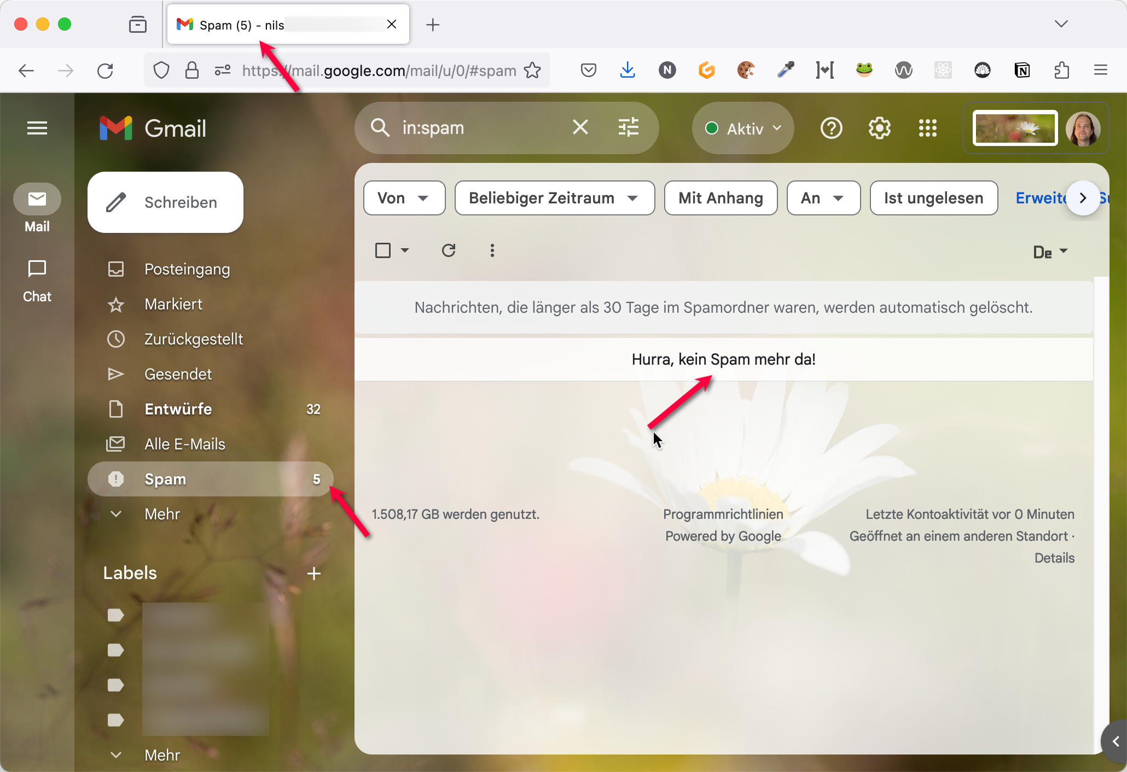
Frontend-
Frontend-Entwicklung:
Was soll schon schief gehen?
🙀
🙀

Slide 9
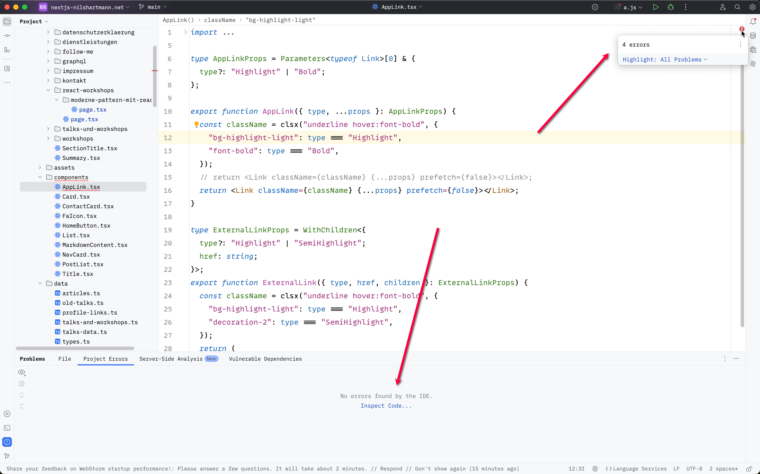
Frontend
Frontend-Entwicklung:
Was soll schon schief gehen?
🙀
🙀

Slide 10

Webanwendungen

Slide 11
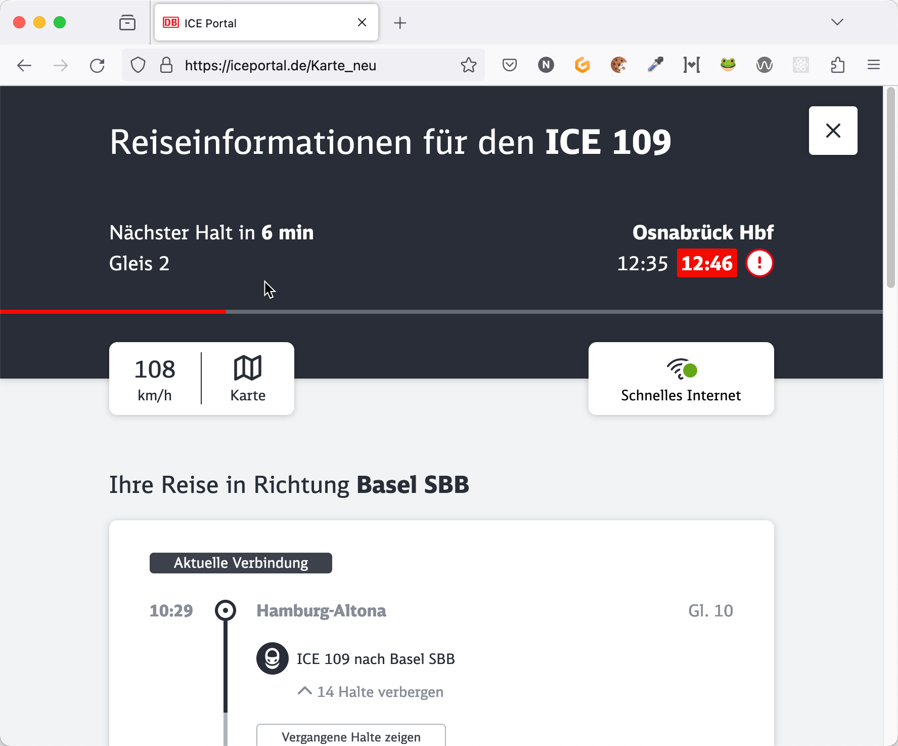
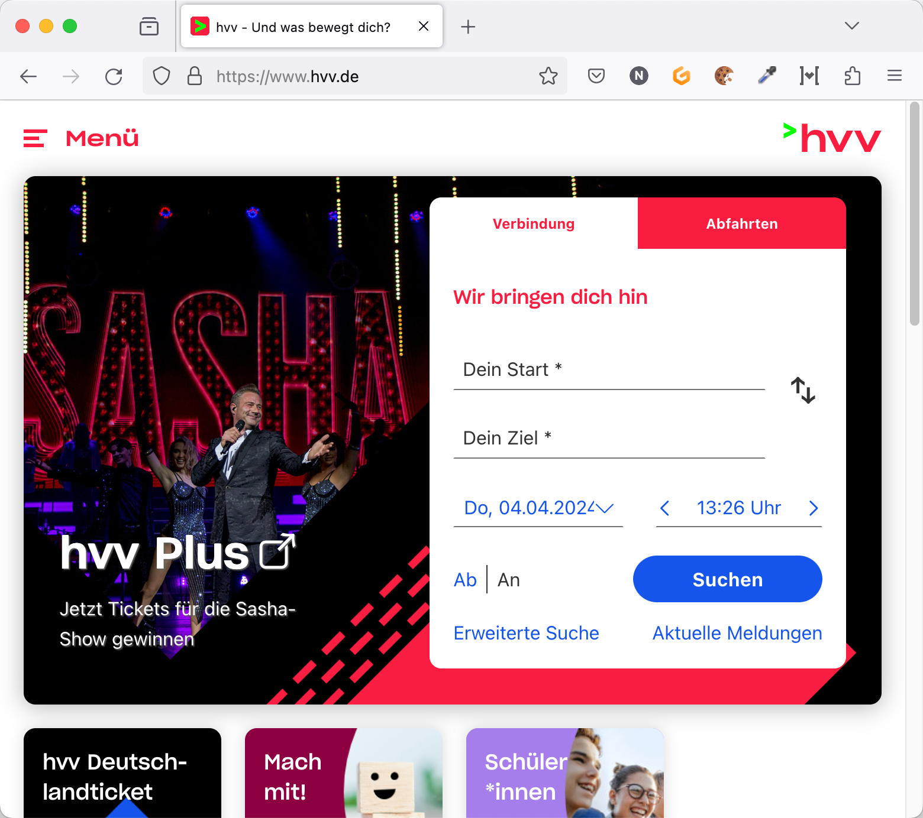
Webanwendungen

Slide 12

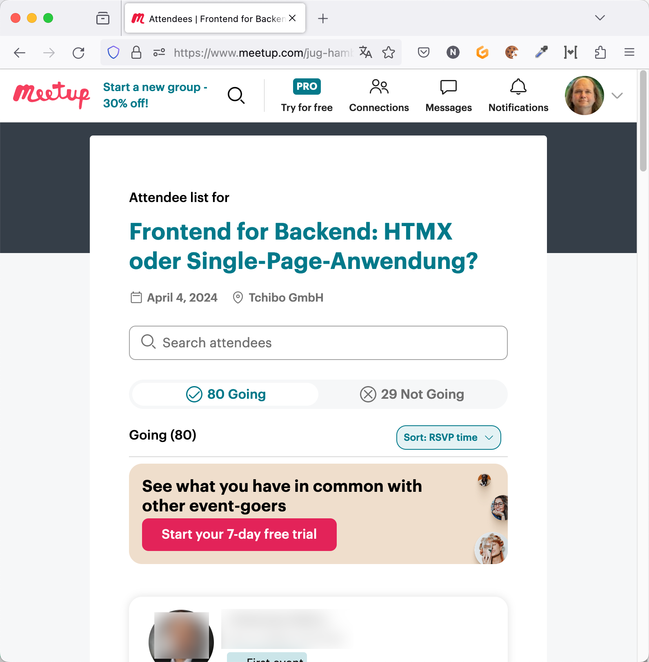
Webanwendungen

Slide 13
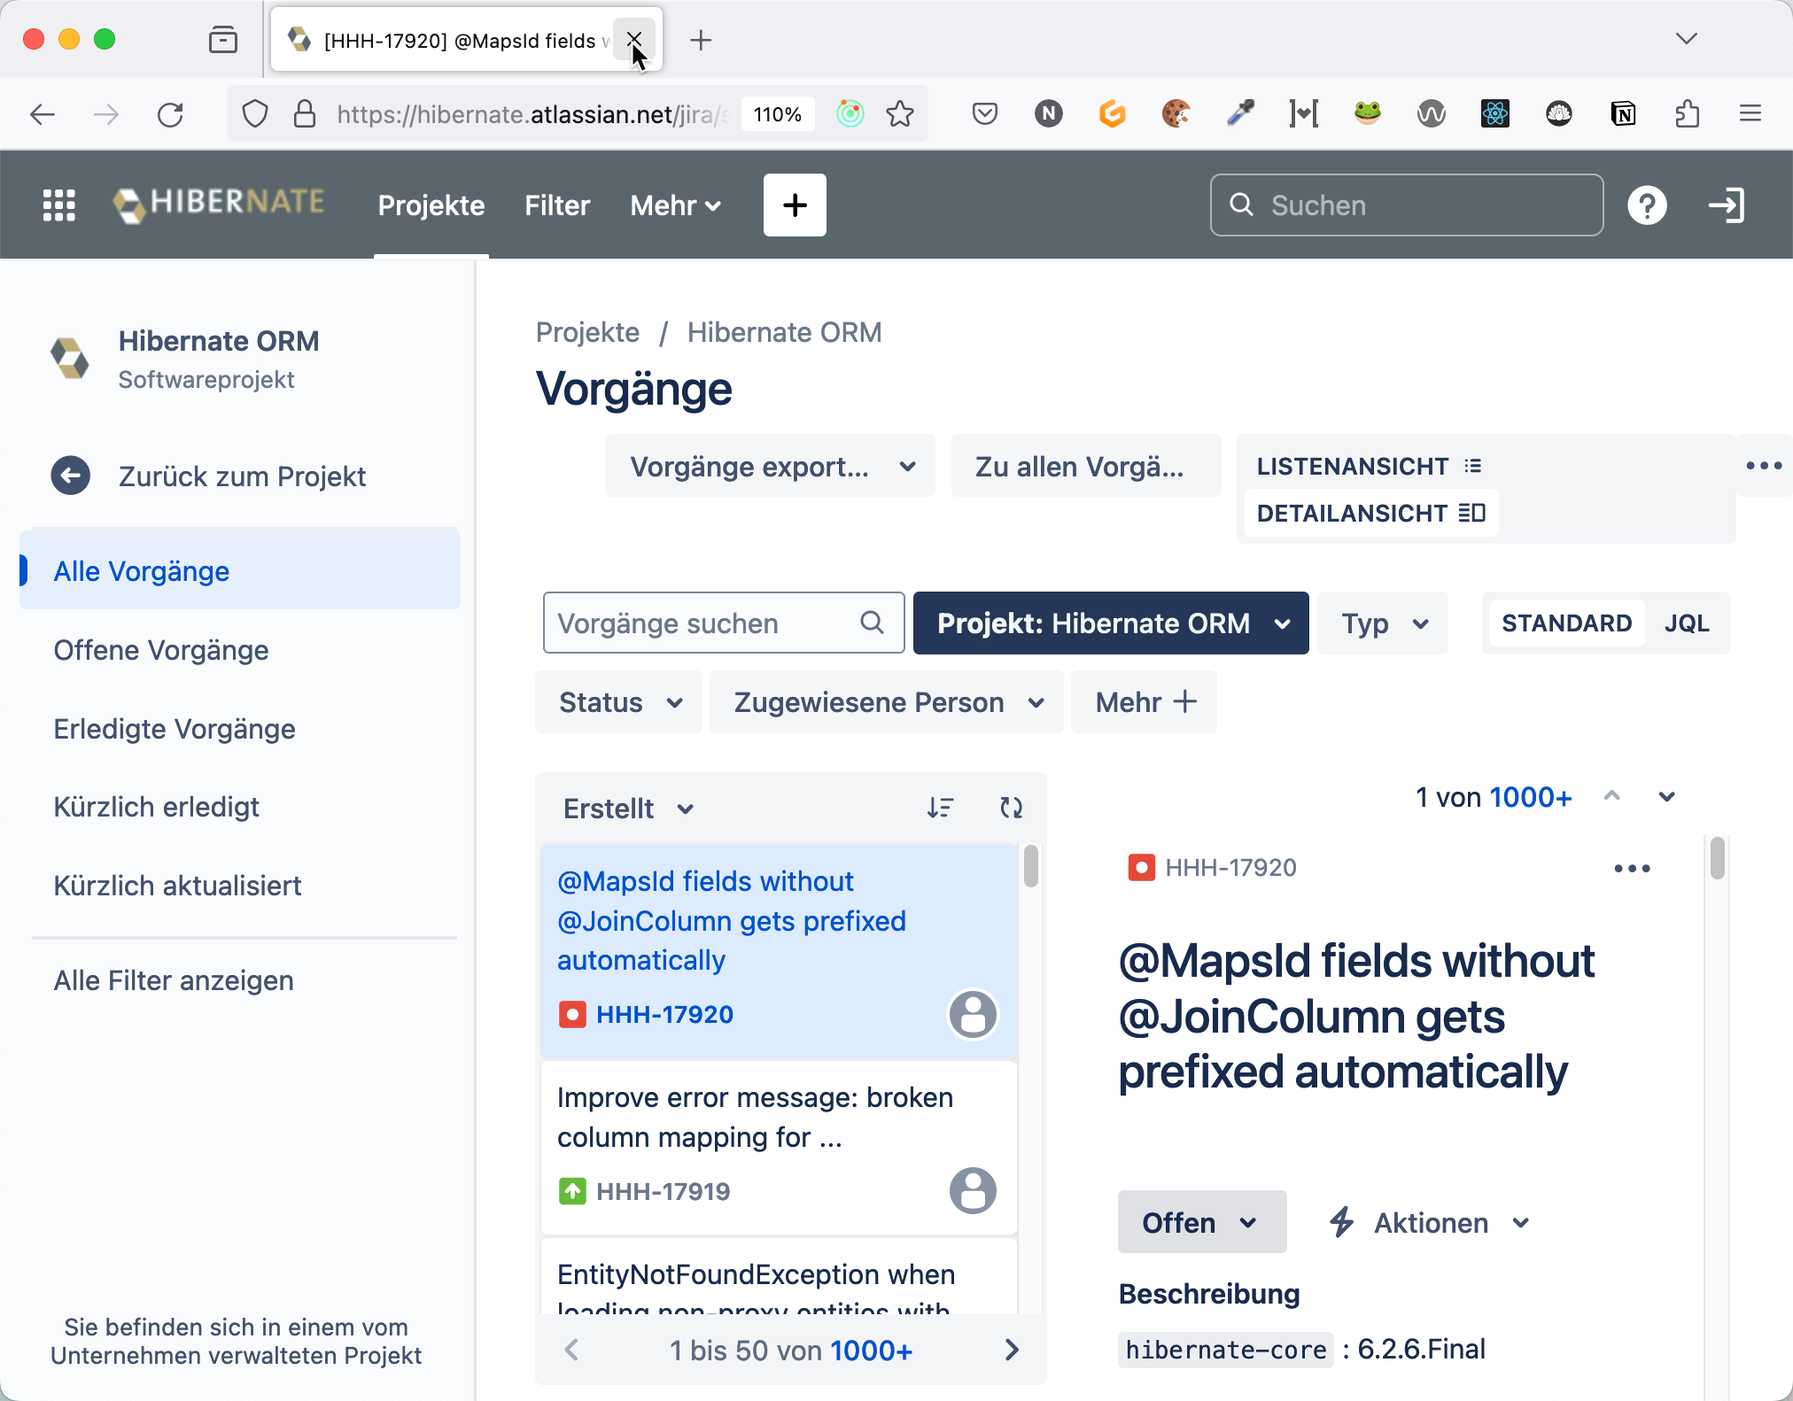
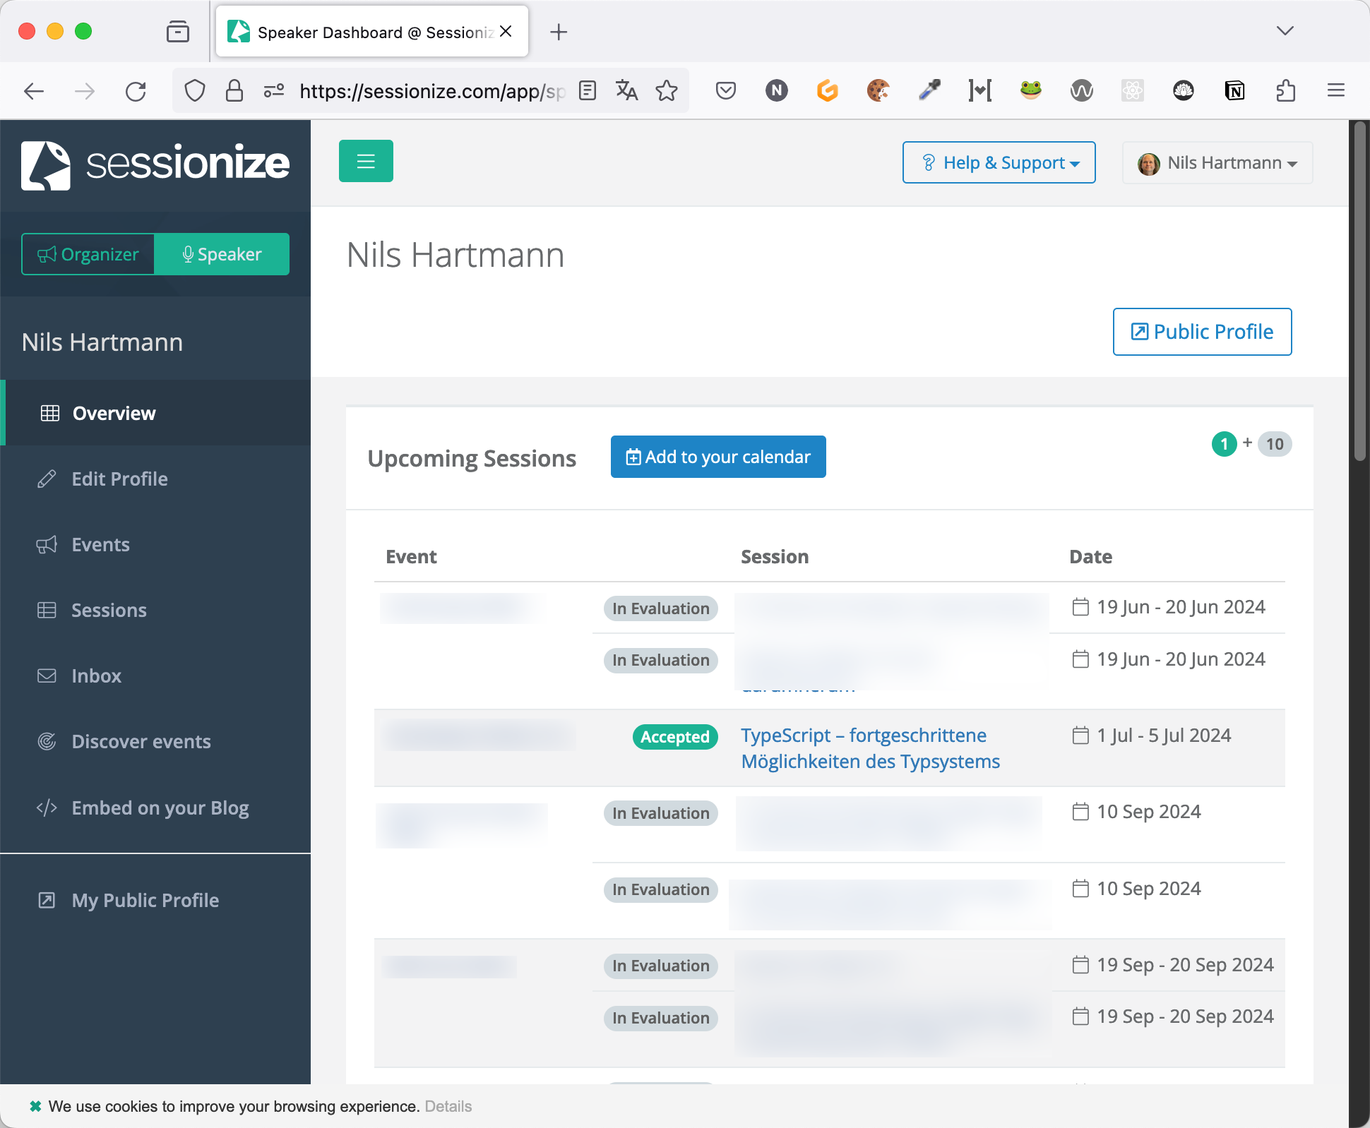
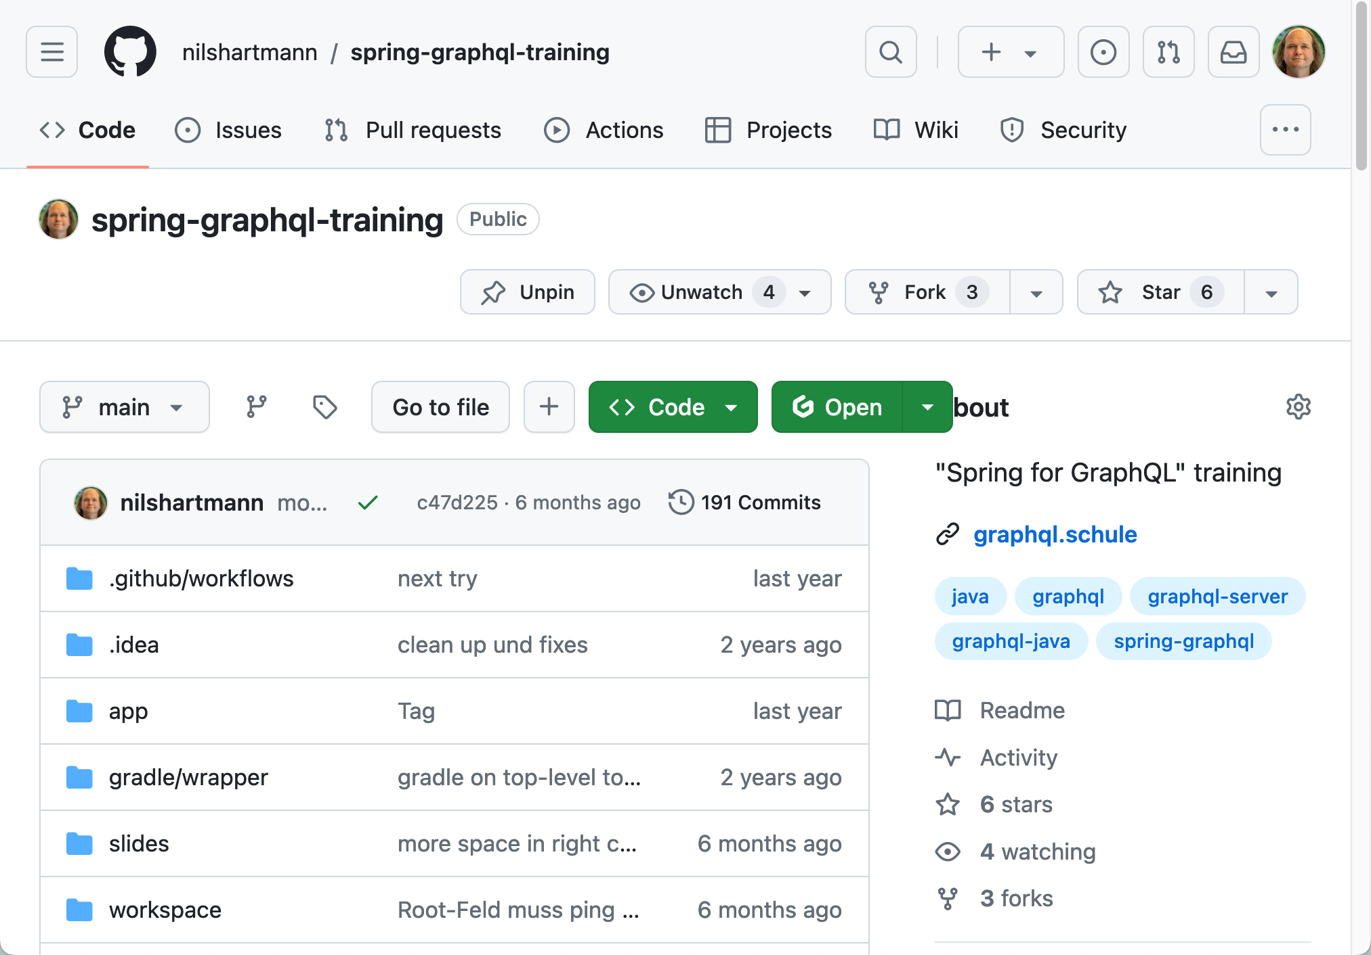
Webanwendungen

Slide 14
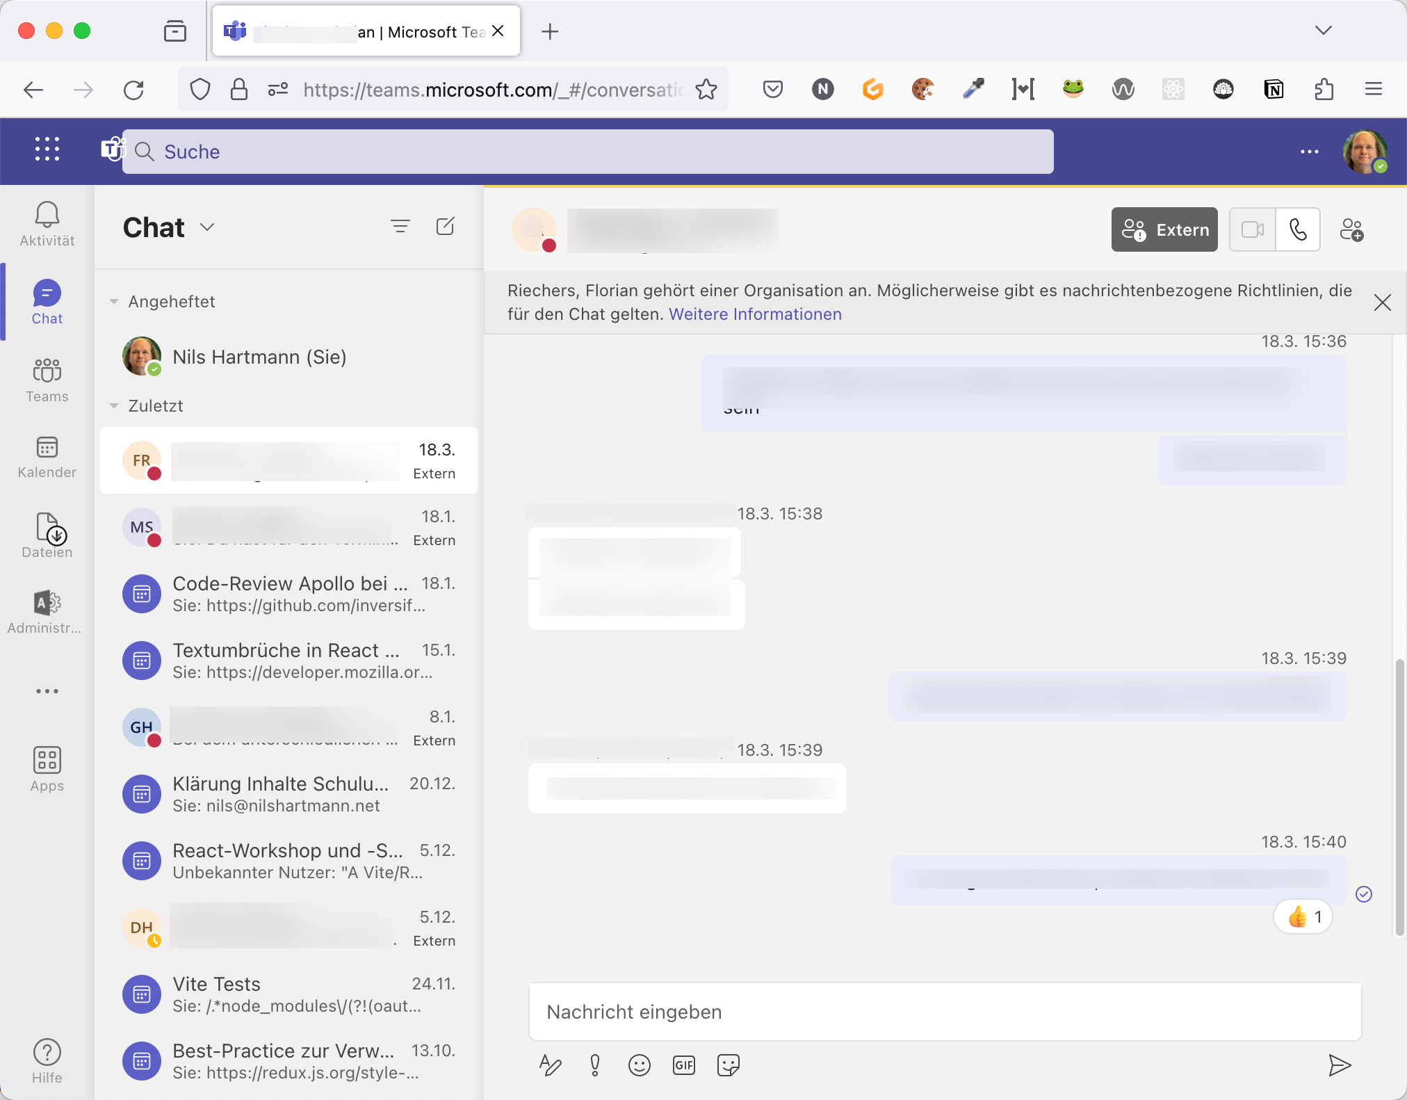
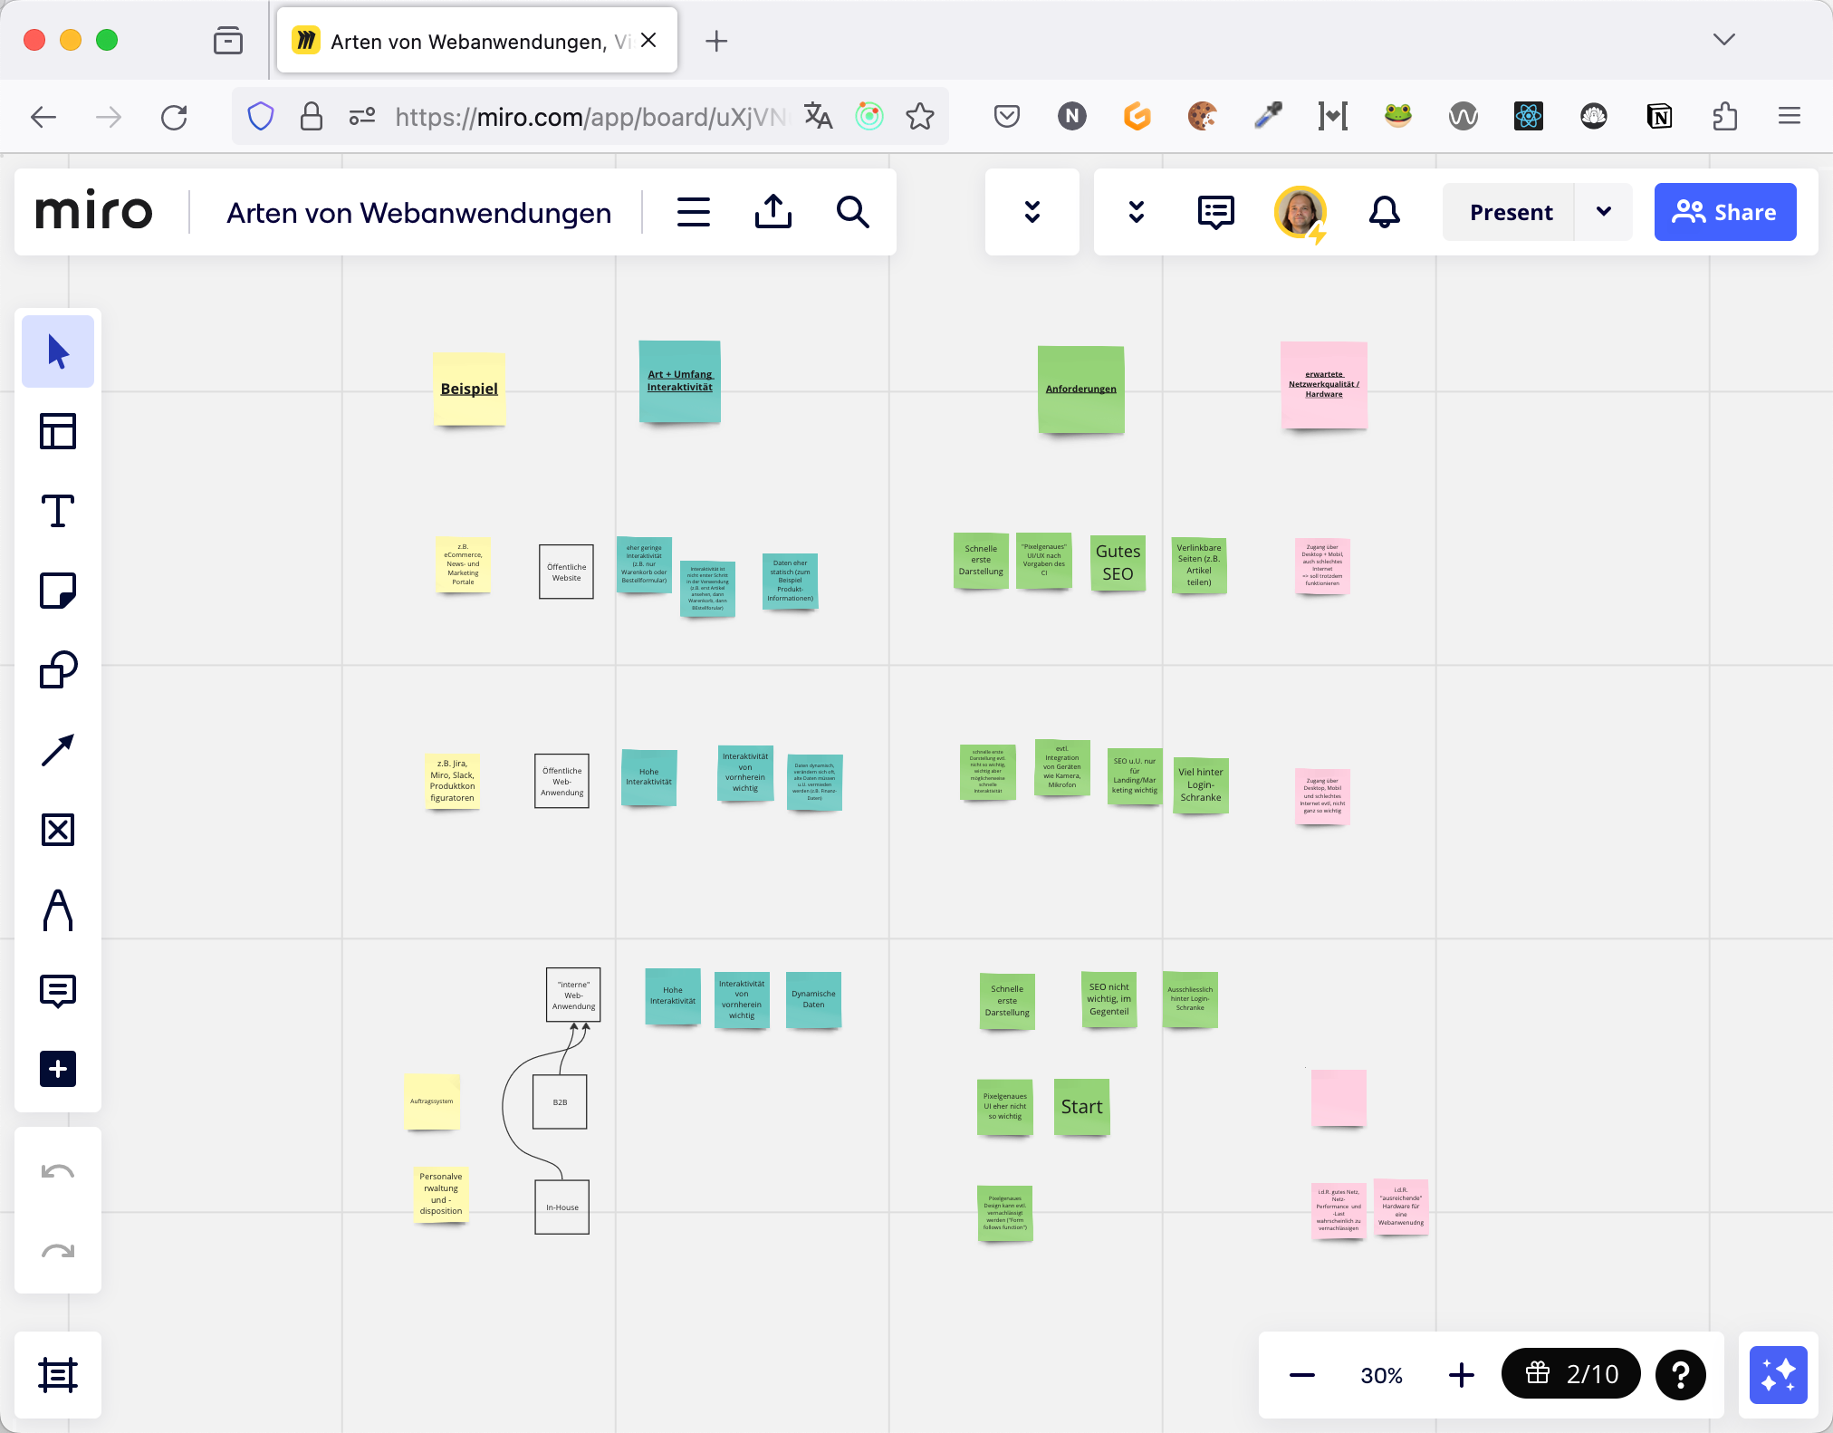
Webanwendungen

Slide 15
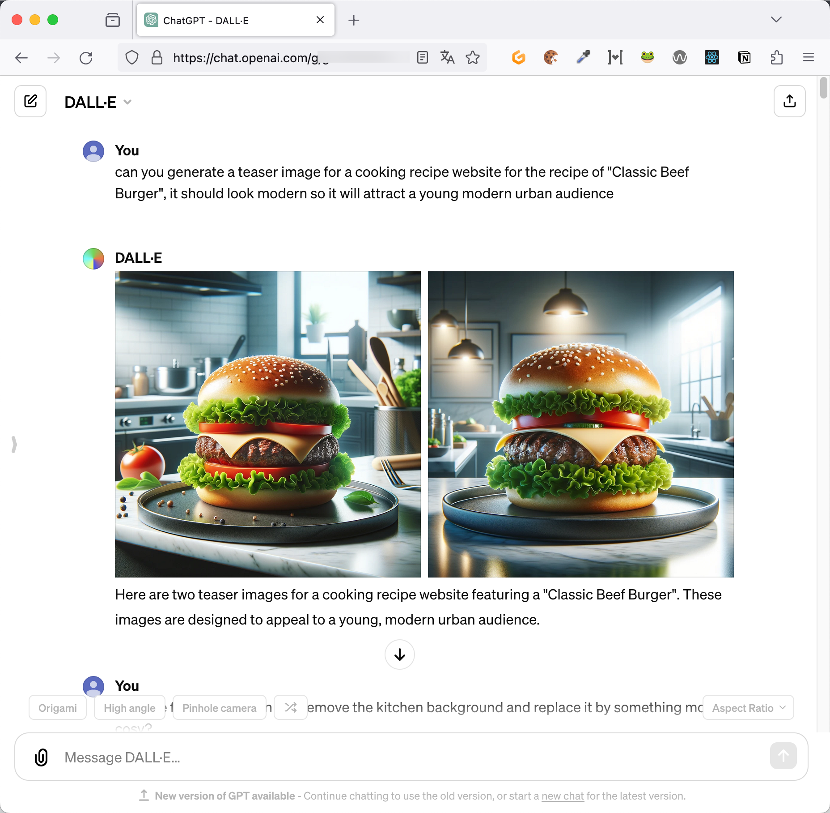
Webanwendungen

Slide 16
Webanwendungen
Die Webanwendung gibt es nicht

Slide 17
Webanwendungen
Die Webanwendung gibt es nicht
...aber: (fast) alle brauchen JavaScript 🙀

Slide 18
Webanwendungen
Die Webanwendung gibt es nicht
...aber: (fast) alle brauchen JavaScript 🙀
...die Frage ist nicht: ob, sondern wo und wieviel

Slide 19
Webanwendungen
Die Webanwendung gibt es nicht
...aber: (fast) alle brauchen JavaScript 🙀
...die Frage ist nicht: ob, sondern wo und wieviel
...und wer es schreibt (oder erzeugt) 😈

Slide 20
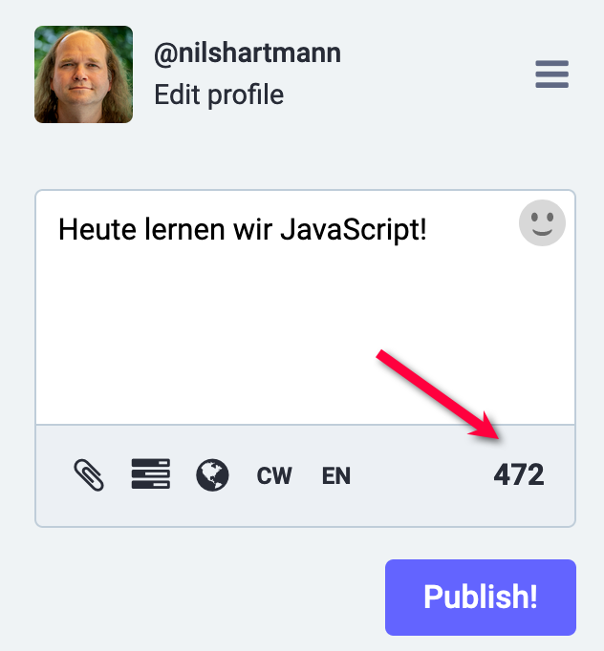
Webanwendungen
Ein Beispiel...
Interaktiver Zeichenzähler

Slide 21
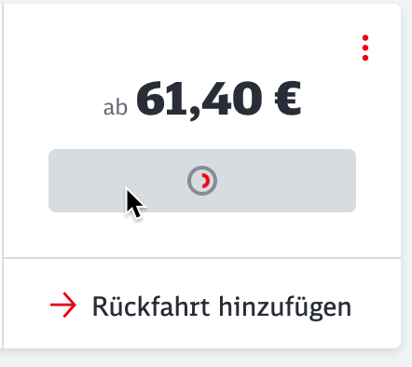
Webanwendungen
Ein Beispiel...
Ladeanimation

Slide 22

Webanwendungen
Ein Beispiel...
Cookie-Banner wegklicken 🥳

Slide 23
Webanwendungen
These: ihr braucht JS schneller, als ihr denkt 😈

Slide 24
Webanwendungen
Es geht also "nur" darum, wie wir mit JavaScript umgehen:

Slide 25
Webanwendungen
Es geht also "nur" darum, wie wir mit JavaScript umgehen:
Welche Konsequenz hat JavaScript zur Laufzeit

Slide 26
Webanwendungen
Es geht also "nur" darum, wie wir mit JavaScript umgehen:
Welche Konsequenz hat JavaScript zur Laufzeit
...und bereits während der Entwicklung?

Slide 27

Webanwendungen
"Können wir nicht hier und da, ad-hoc JavaScript hinzufügen?"
HTML-Seite

Slide 28
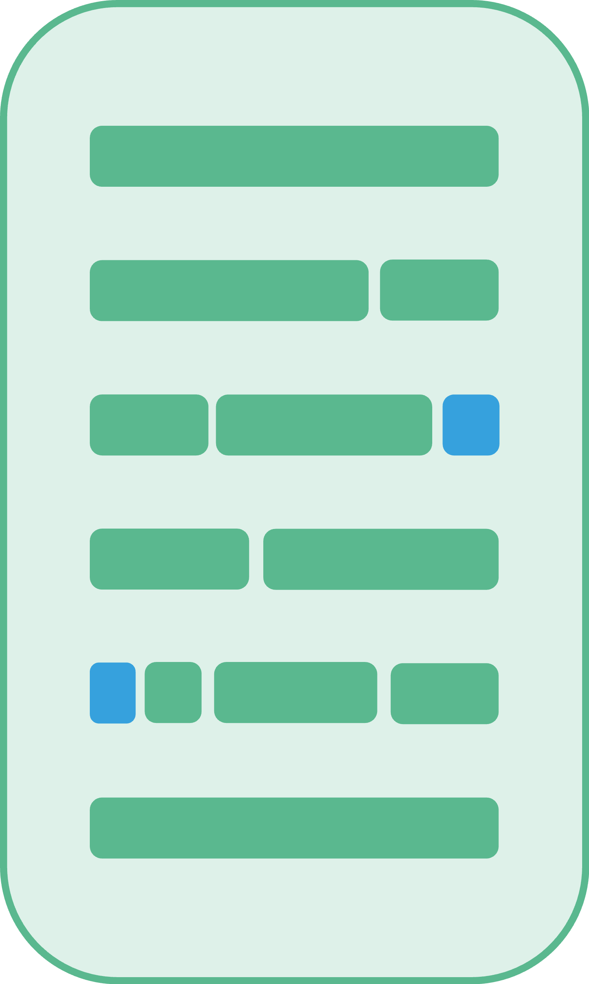
Webanwendungen
Ja, das geht!
Typische Vertreter dieser Architektur zum Beispiel Spring WebMVC
Templatesprache (z.B. Thymeleaf)
JavaScript Schnipsel ("vanilla" oder zum Beispiel jQuery)
HTML-Seite

Slide 29
Webanwendungen
Ja, das geht!
Eigentlich optimal:
wir haben JavaScript nur da, wo wir es wirklich brauchen, für Interaktivität
alles andere kann statisches HTML und CSS sein ❤️
HTML-Seite

Slide 30
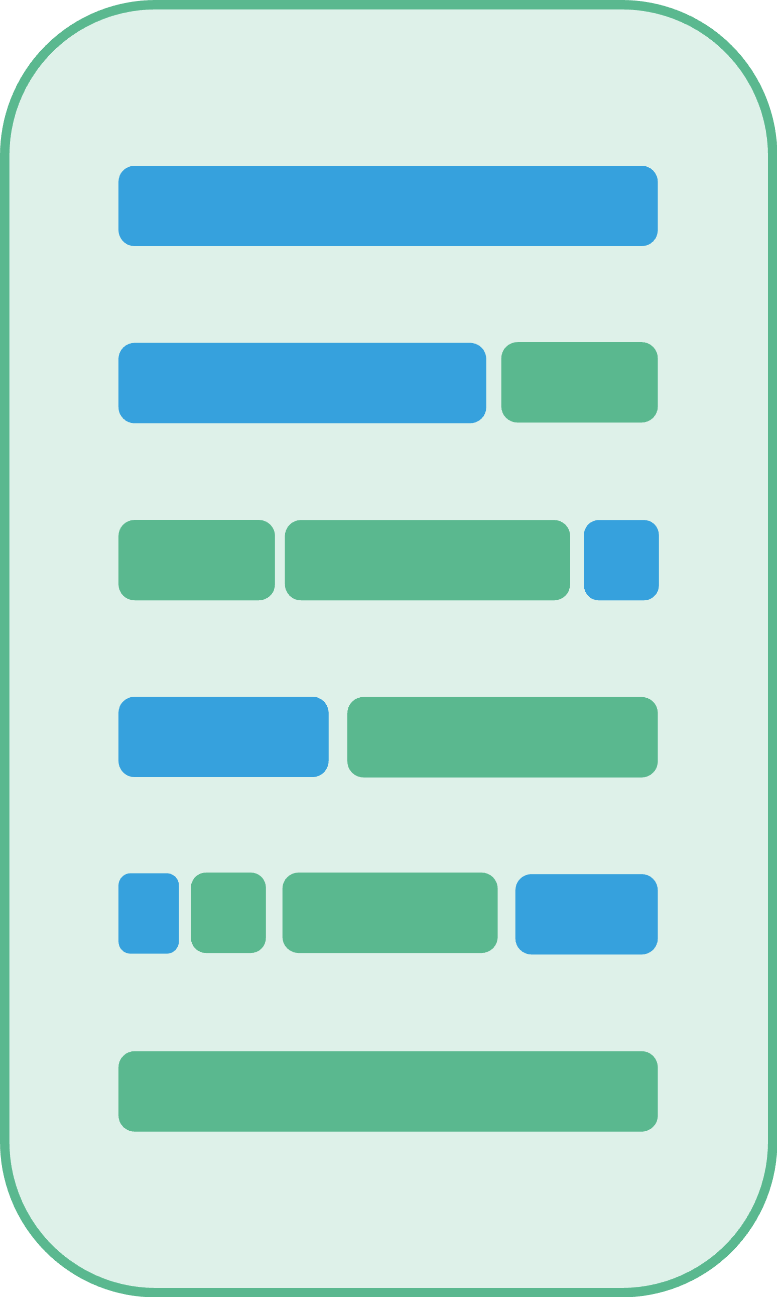
Webanwendungen
"...hier und da müsste auch noch schnell was interaktives hin..."
Wir schreiben also noch etwas mehr JavaScript Schnipsel
HTML-Seite

Slide 31
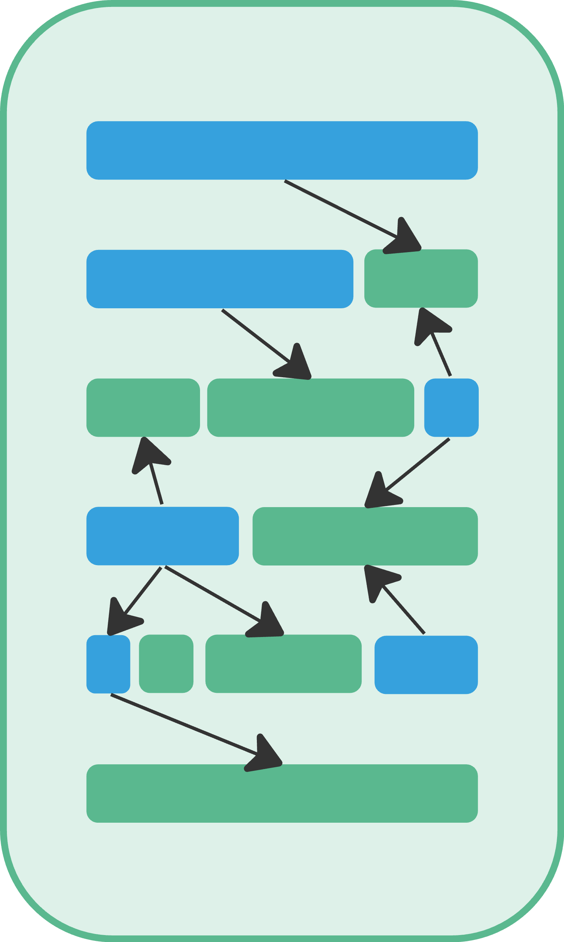
Webanwendungen
"...und hier... und hier ... und hier... und ..." au weia!
HTML-Seite

Slide 32
Webanwendungen
Das Problem von Schnipsel-Architektur
Bunter Strauß an Server- und Client-Technologien (Backend-Sprache, Template-Sprache, JavaScript)
Verantwortlichkeit willkürlich auf Frontend und Backend aufgeteilt
HTML-Seite

Slide 33
Webanwendungen
Das Problem von Schnipsel-Architektur
Das Problem "schleicht sich ein"
Es gilt das "Gesetz des Umschlagens von Quantität in Qualität" (F. Engels):
Plötzlich hat unser Code nicht "ein paar Probleme" sondern ist kaputt
HTML-Seite

Slide 34

Single-Page-Anwendungen
Dann besser alles in JavaScript? Single-Page-Anwendungen
ab ca. 2010
Aus "Seiten" werden jetzt "Anwendungen"
Klare Verantwortlichkeit: Server für Logik und Daten, Browser für UI
Es gibt stabile und verbreitete Frameworks für jeden Geschmack
JavaScript-Code

Slide 35
Single-Page-Anwendungen
Single-Page-Anwendungen
Darstellung erfolgt vollständig mit JavaScript
Statisches HTML spielt (fast) keine Rolle
Die Anwendung kommuniziert mit dem Backend über API
Ausgetauscht werden Daten, aber keine UI
Vertreter: Angular, React, Svelte, Vue

Slide 36
Single-Page-Anwendungen
Single-Page-Anwendungen
Konsequenz #1: (viel) JavaScript zur Entwicklungszeit

Slide 37
Single-Page-Anwendungen
Single-Page-Anwendungen
Konsequenz #1: (viel) JavaScript zur Entwicklungszeit
Konsequenz #2: (viel) JavaScript zur Laufzeit

Slide 38
Single-Page-Anwendungen
Single-Page-Anwendungen
Konsequenz #1: viel JavaScript zur Entwicklungszeit

Slide 39
Single-Page-Anwendungen
Single-Page-Anwendungen
Konsequenz #1: viel JavaScript zur Entwicklungszeit
Es gibt modernes Tooling für die Entwicklung
Wie aus der Enterprise Backend-Entwicklung mit Java gewohnt

Slide 40
Single-Page-Anwendungen
Single-Page-Anwendungen
Konsequenz #1: viel JavaScript zur Entwicklungszeit
Es gibt modernes Tooling für die Entwicklung
Wie aus der Enterprise Backend-Entwicklung mit Java gewohnt
IDEs und Debugger, Typsicherheit, Unit- und Integrationstest, ...

Slide 41
Single-Page-Anwendungen
Single-Page-Anwendungen
Konsequenz #1: viel JavaScript zur Entwicklungszeit
Es gibt modernes Tooling für die Entwicklung
Wie aus der Enterprise Backend-Entwicklung mit Java gewohnt
IDEs und Debugger, Typsicherheit, Unit- und Integrationstest, ...
Aber: wenn man JavaScript doof findet, falscher Ansatz

Slide 42
Single-Page-Anwendungen
Single-Page-Anwendungen
Konsequenz #2: viel JavaScript zur Laufzeit
Auch für statische Inhalte

Slide 43
Single-Page-Anwendungen
Single-Page-Anwendungen
JavaScript-Code:
muss zum Browser gesendet werden
muss vom Browser ausgeführt werden
kann dann die darzustellenden Daten lesen
kann dann erst die Daten anzeigen
erst dann ist die Anwendung einsatzbereit
Mit jedem Feature wird es mehr

Slide 44
Single-Page-Anwendungen
Single-Page-Anwendungen
Das hat Auswirkungen auf die Laufzeit-Performance
Insbesondere beim Starten

Slide 45
Single-Page-Anwendungen
Single-Page-Anwendungen
Das hat Auswirkungen auf die Laufzeit-Performance
Insbesondere beim Starten
Ob das ein Problem für die eigene Anwendung ist, muss man von Fall zu Fall entscheiden
In-House- oder B2B-Anwendungen haben andere Anforderungen als ein Online-Shop

Slide 46
Fullstack-Anwendungen (JavaScript)
Fullstack-Anwendungen (JavaScript)

Slide 47
Fullstack-Anwendungen (JavaScript)
Fullstack-Anwendungen (JavaScript)
Ebenfalls vollständig in JavaScript geschrieben

Slide 48
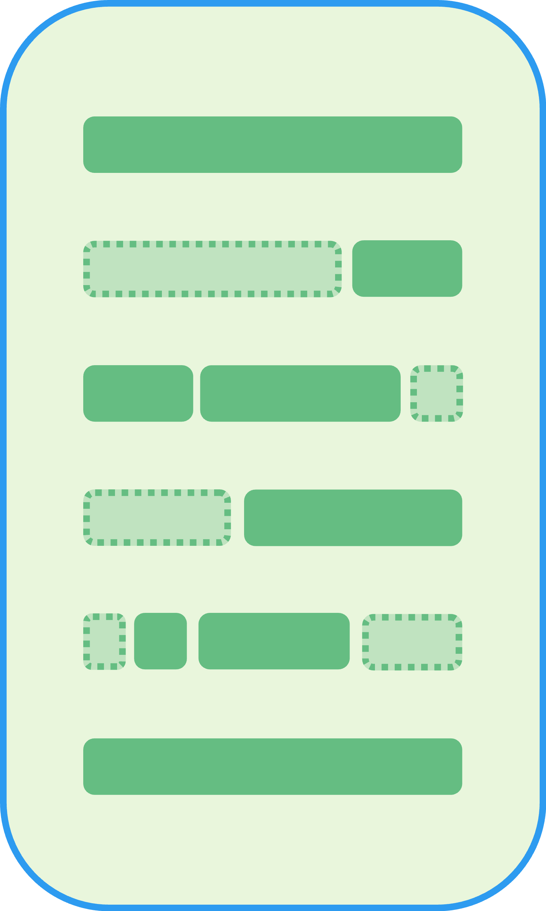
Fullstack-Anwendungen (JavaScript)
Fullstack-Anwendungen (JavaScript)
Grundsätzliche Idee:
UI-Code wird serverseitig vorgerendert
UI-Code wird zum Browser gesendet und angezeigt

Slide 49
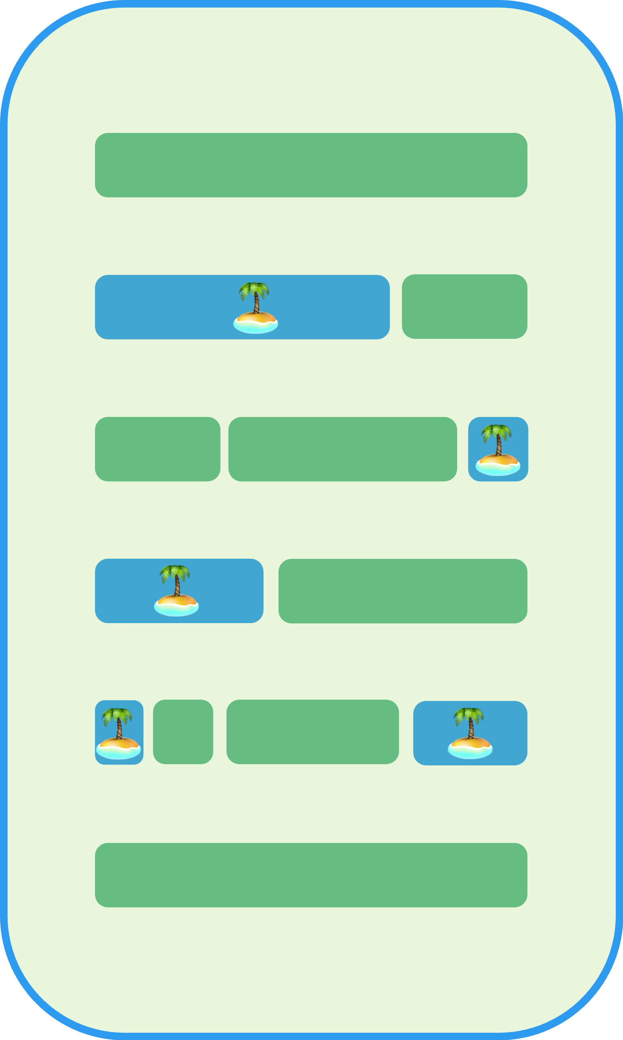
Fullstack-Anwendungen (JavaScript)
Fullstack-Anwendungen (JavaScript)
Grundsätzliche Idee:
UI-Code wird serverseitig vorgerendert
UI-Code wird zum Browser gesendet und angezeigt
Nur der JavaScript-Code ("Islands") für Interaktionen wird zum Browser geschickt

Slide 50
Fullstack-Anwendungen (JavaScript)
Fullstack-Anwendungen (JavaScript)
Anwendung startet schneller:
Browser bekommt UI-Code zur Darstellung
Der notwendige JavaScript-Code wird nachgeladen
Anwendung jetzt interaktiv

Slide 51
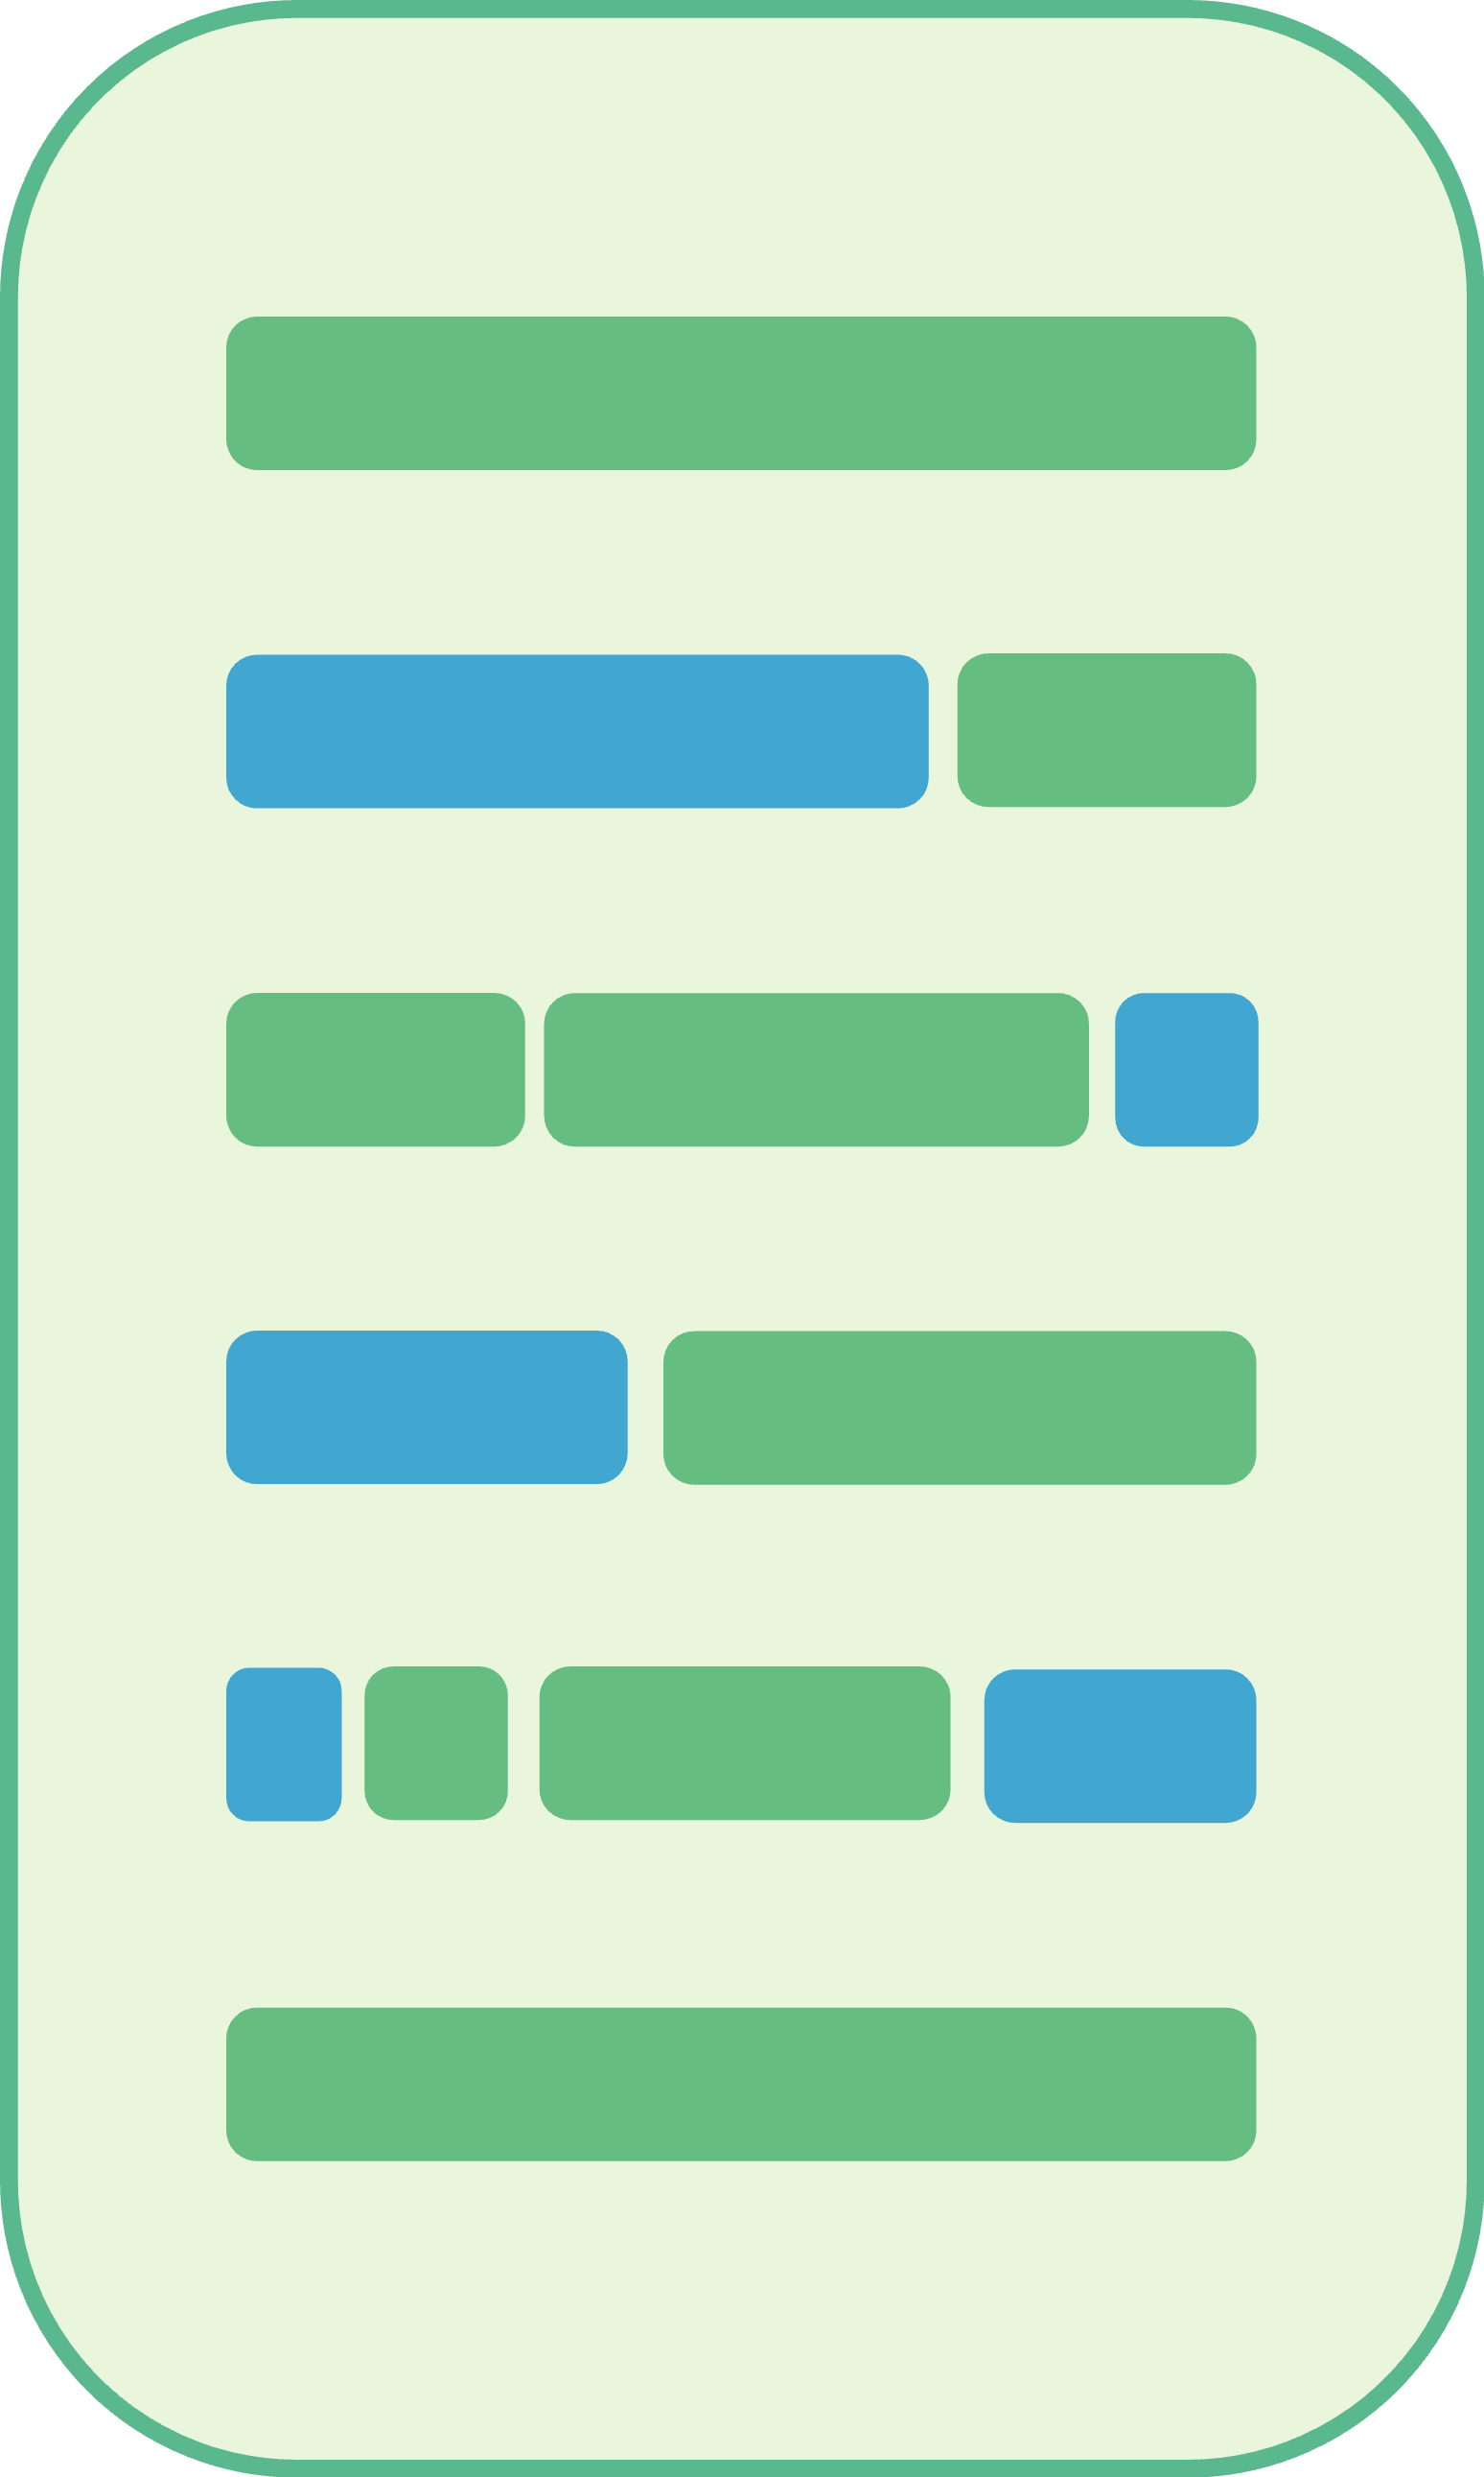
Fullstack-Anwendungen (JavaScript)
Fullstack-Anwendungen (JavaScript)
Wir sind zurück zur JavaScript-Schnipsel-Architektur
aber: die Schnipsel werden automatisch vom Framework erzeugt
die Schnipsel existieren nur zur Laufzeit

Slide 52

Fullstack-Anwendungen (JavaScript)
Fullstack-Anwendungen (JavaScript)
Wir sind zurück zur JavaScript-Schnipsel-Architektur
aber: die Schnipsel werden automatisch vom Framework erzeugt
die Schnipsel existieren nur zur Laufzeit
In der Entwicklung ist "unser" Code aus "einem Guss"
aber weiterhin in JavaScript

Slide 53
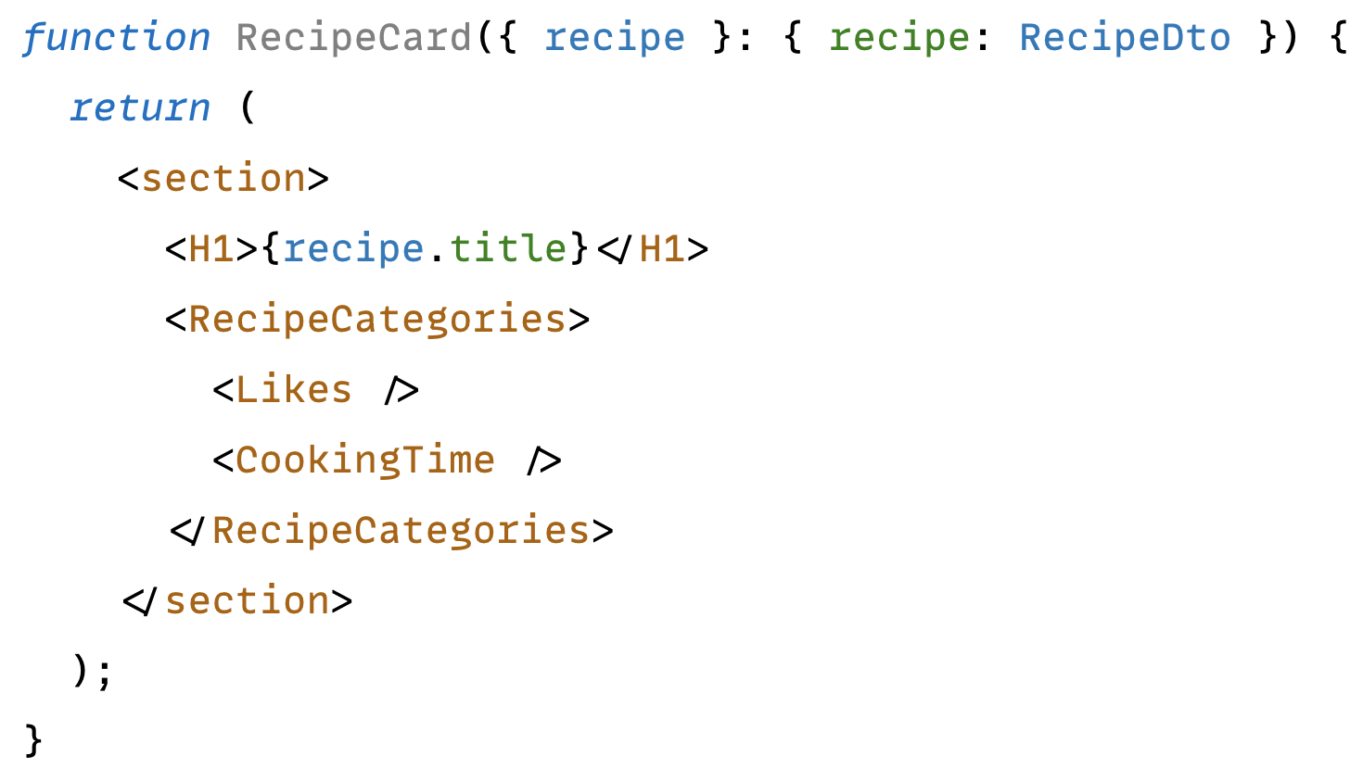
Webanwendungen
Fullstack-Anwendungen (JavaScript)
Beispiel: Next.js
Likes-Komponente ist interaktive Client-Komponente ("Island")

Slide 54
Webanwendungen
Fullstack-Anwendungen (JavaScript)
Bekannte Vertreter:
Next.js (React)
SvelteKit (Svelte)
Nuxt.js (Vue)
Astro (eigenes Framework + Support für alle SPAs)
Qwik (eigenes Framework)

Slide 55
Webanwendungen
Fullstack-Anwendungen (JavaScript)
Bekannte Vertreter:
Next.js (React)
SvelteKit (Svelte)
Nuxt.js (Vue)
Astro (eigenes Framework + Support für alle SPAs)
Qwik (eigenes Framework)
Funktionalität und Herangehensweise unterschiedlich

Slide 56
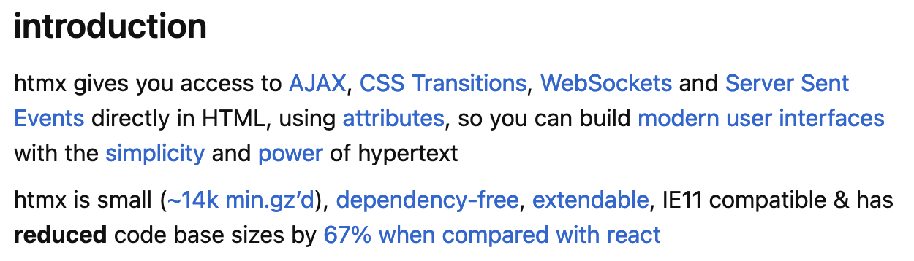
HTMX
HTMX
https://htmx.org/

Slide 57
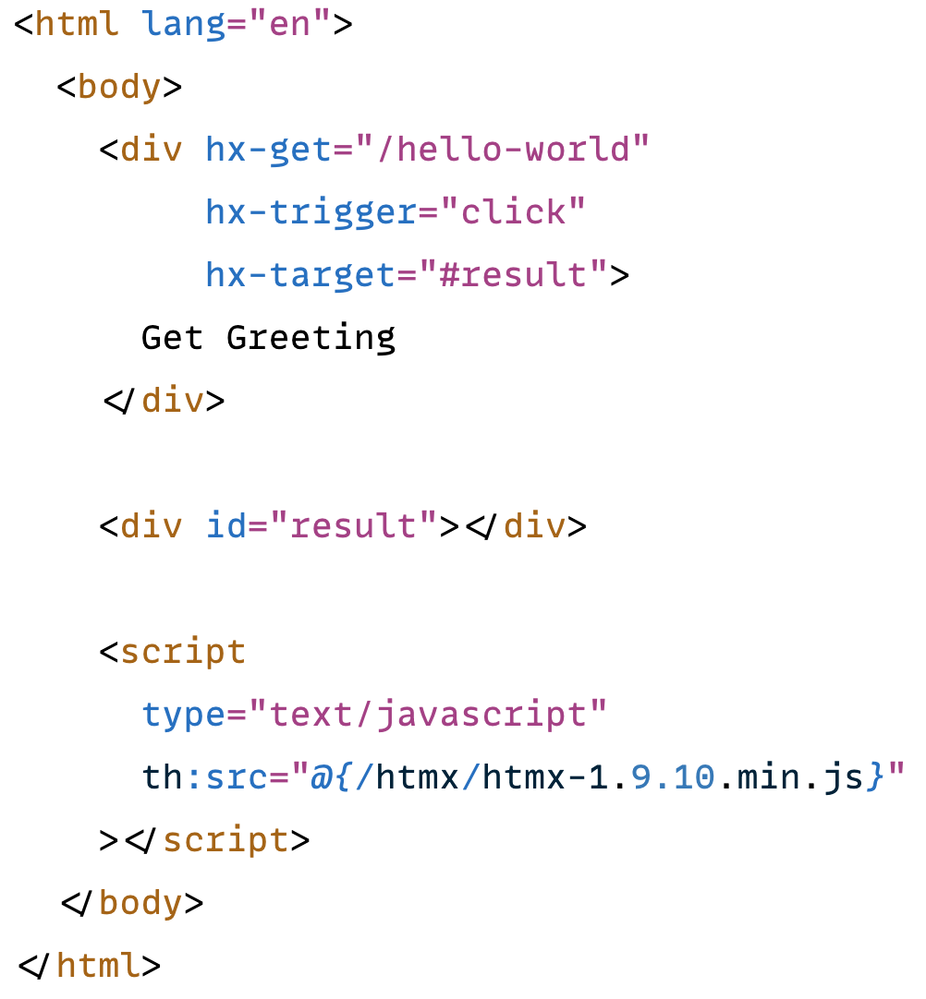
HTMX
HTMX - Grundlagen
HTML-Elemente werden mit HTMX-Attributen ergänzt
Damit wird beschrieben, welche Server Requests bei einem "Trigger" ausgeführt werden sollen
HTMX kümmert sich um die Ausführung des Requests und die Verarbeitung der Antwort
Der Server muss HTML-Schnipsel liefern ("Hypermedia")
Demo: localhost:8080/hello

Slide 58

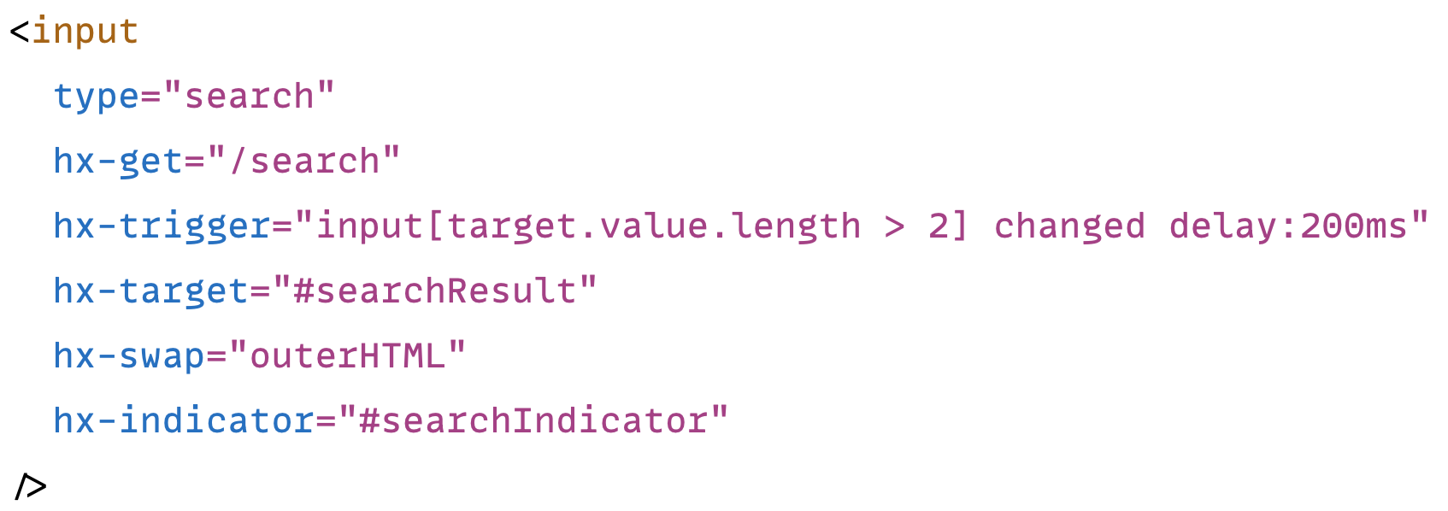
Webanwendungen
HTMX
Bei "Triggern" Server Requests für neue UI
Man muss eine Art eigene DSL beherrschen

Slide 59
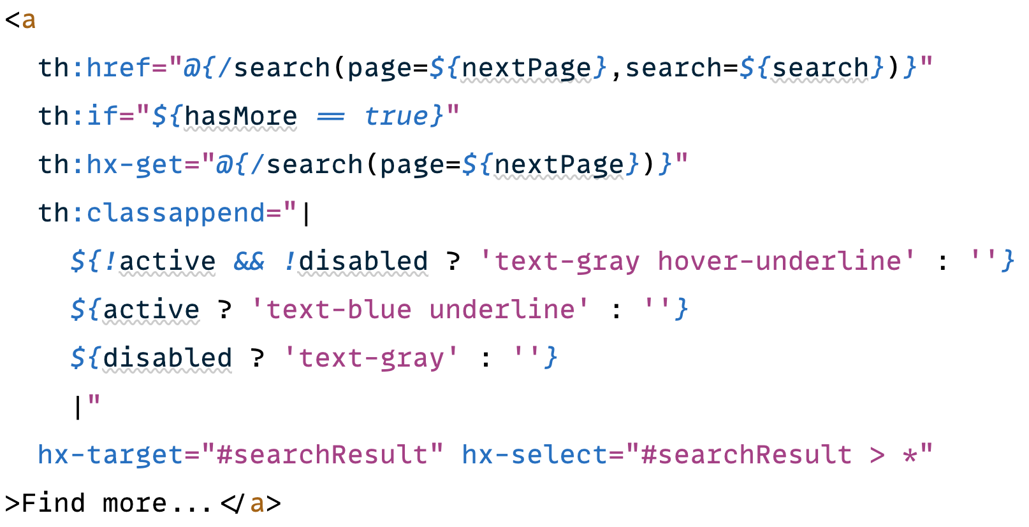
Webanwendungen
HTMX
Bei "Triggern" Server Requests für neue UI
Man muss eine Art eigene DSL beherrschen
...und eine Template-Sprache im Backend

Slide 60
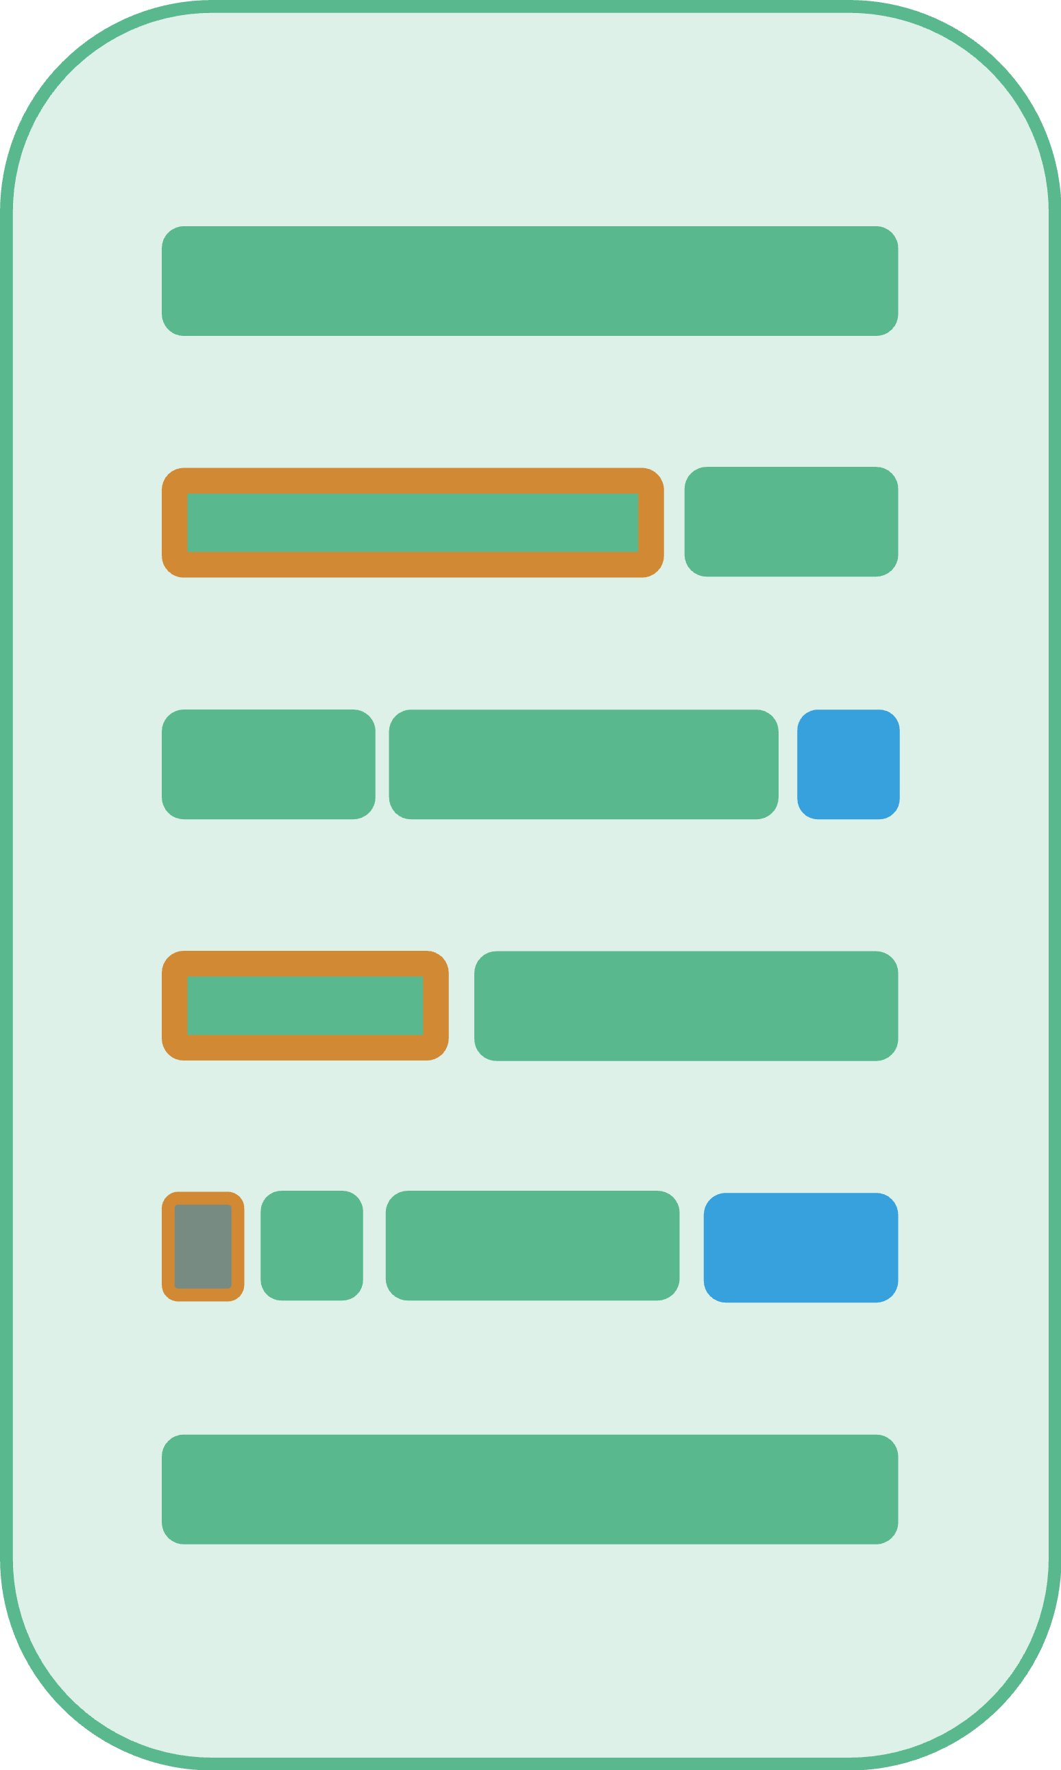
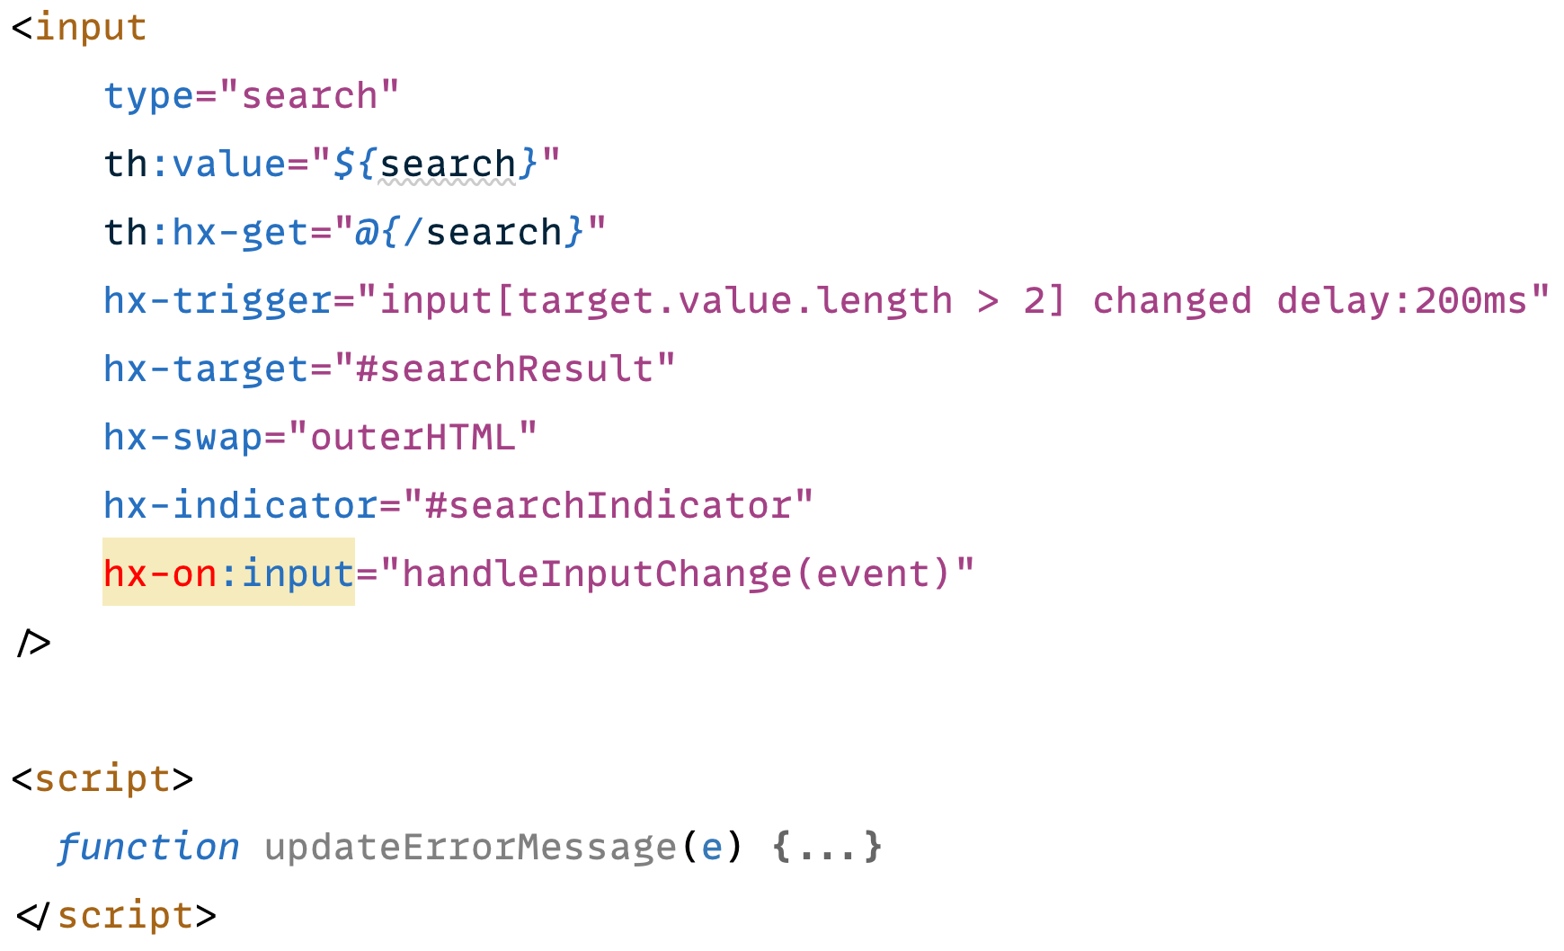
Webanwendungen
HTMX: Grenzen
Für alles andere braucht man... JavaScript!

Slide 61
Ein paar Beispiele...
Die
Ansätze
unter der
Lupe

Slide 62

Beispiel: Initialer Seitenaufruf
Beispiel: initialer Seitenaufruf
Demo: localhost:8100

Slide 63
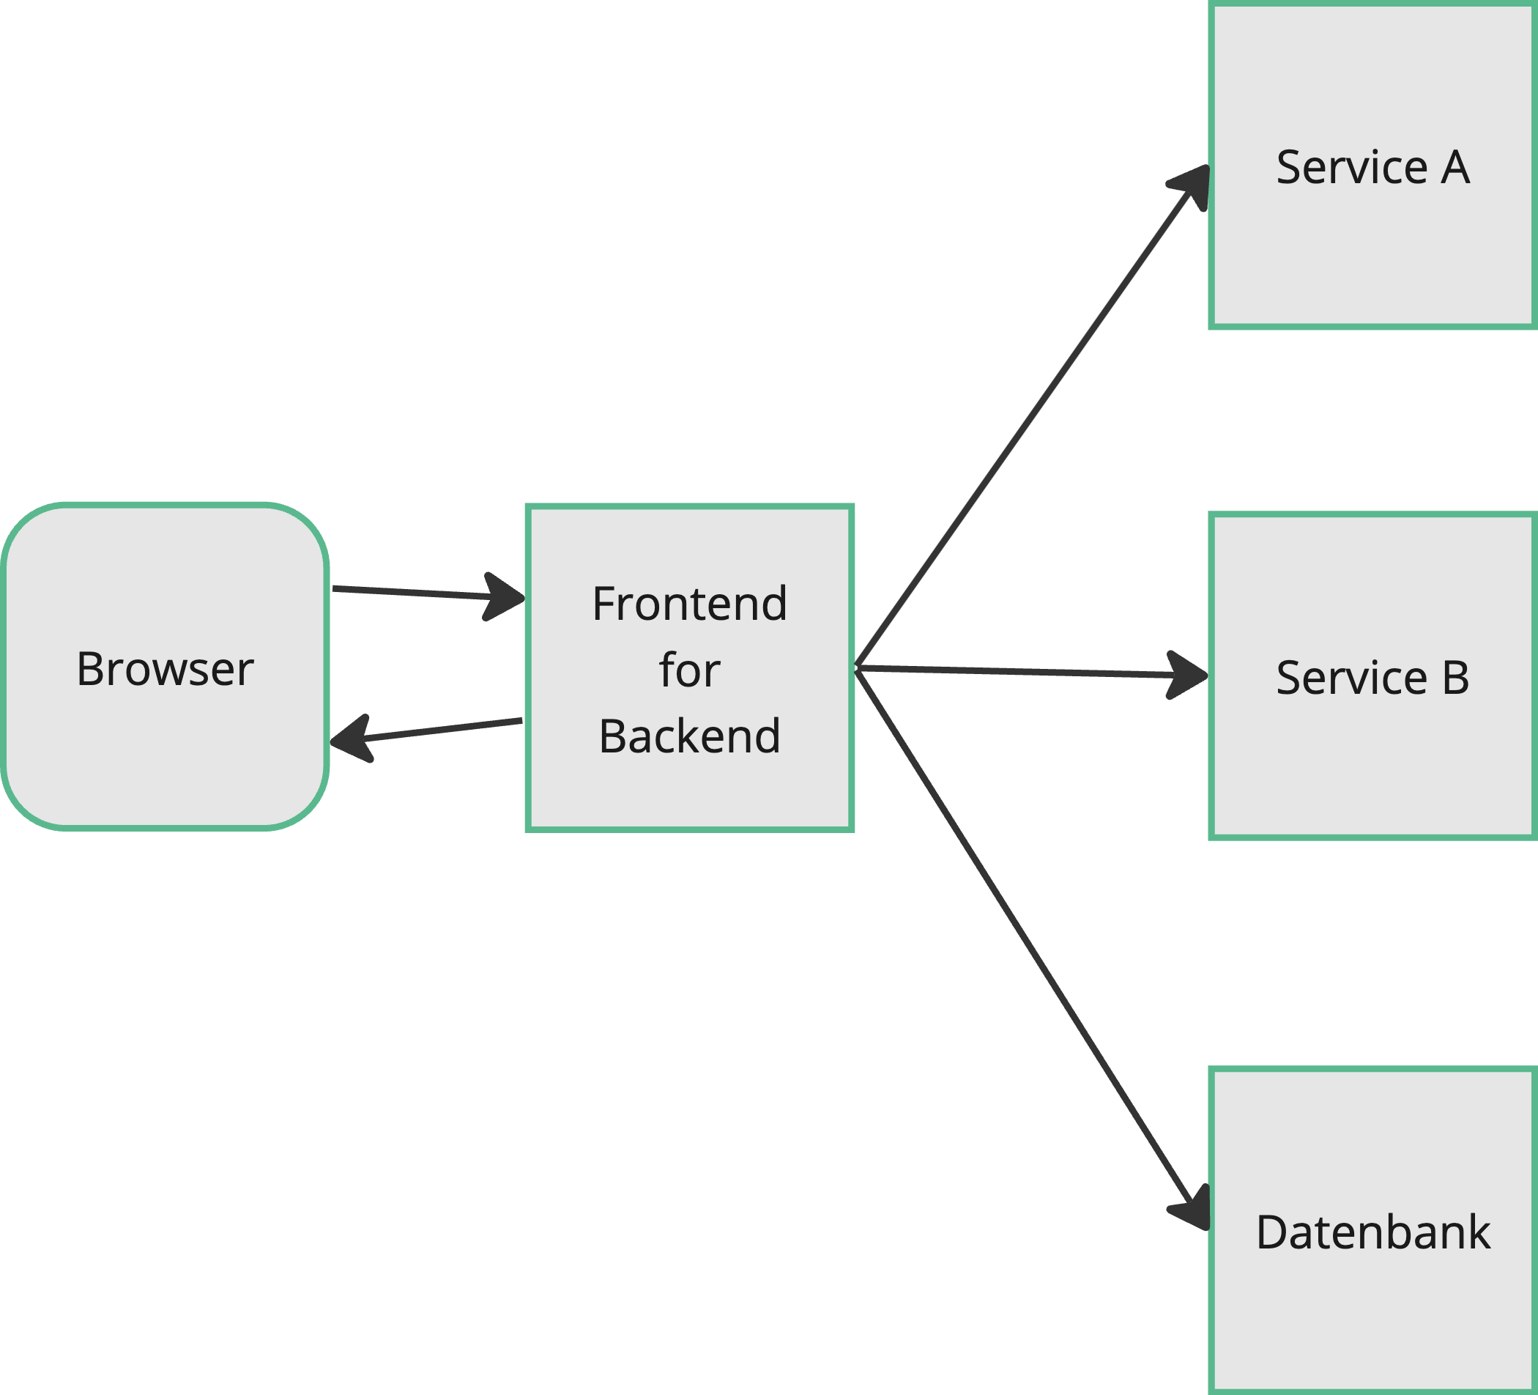
Beispiel: Initialer Seitenaufruf
Datenzugriff
Fullstack / HTMX: In-Process, DB, API, ...
z.B. Spring
z.B. Next.js

Slide 64
Beispiel: Initialer Seitenaufruf
Datenzugriff
Fullstack / HTMX: In-Process, DB, API, ...
Backend muss UI rendern (bei Fullstack ist das Implementierungsdetail)
Browser bekommt UI
z.B. Spring
z.B. Next.js
UI

Slide 65
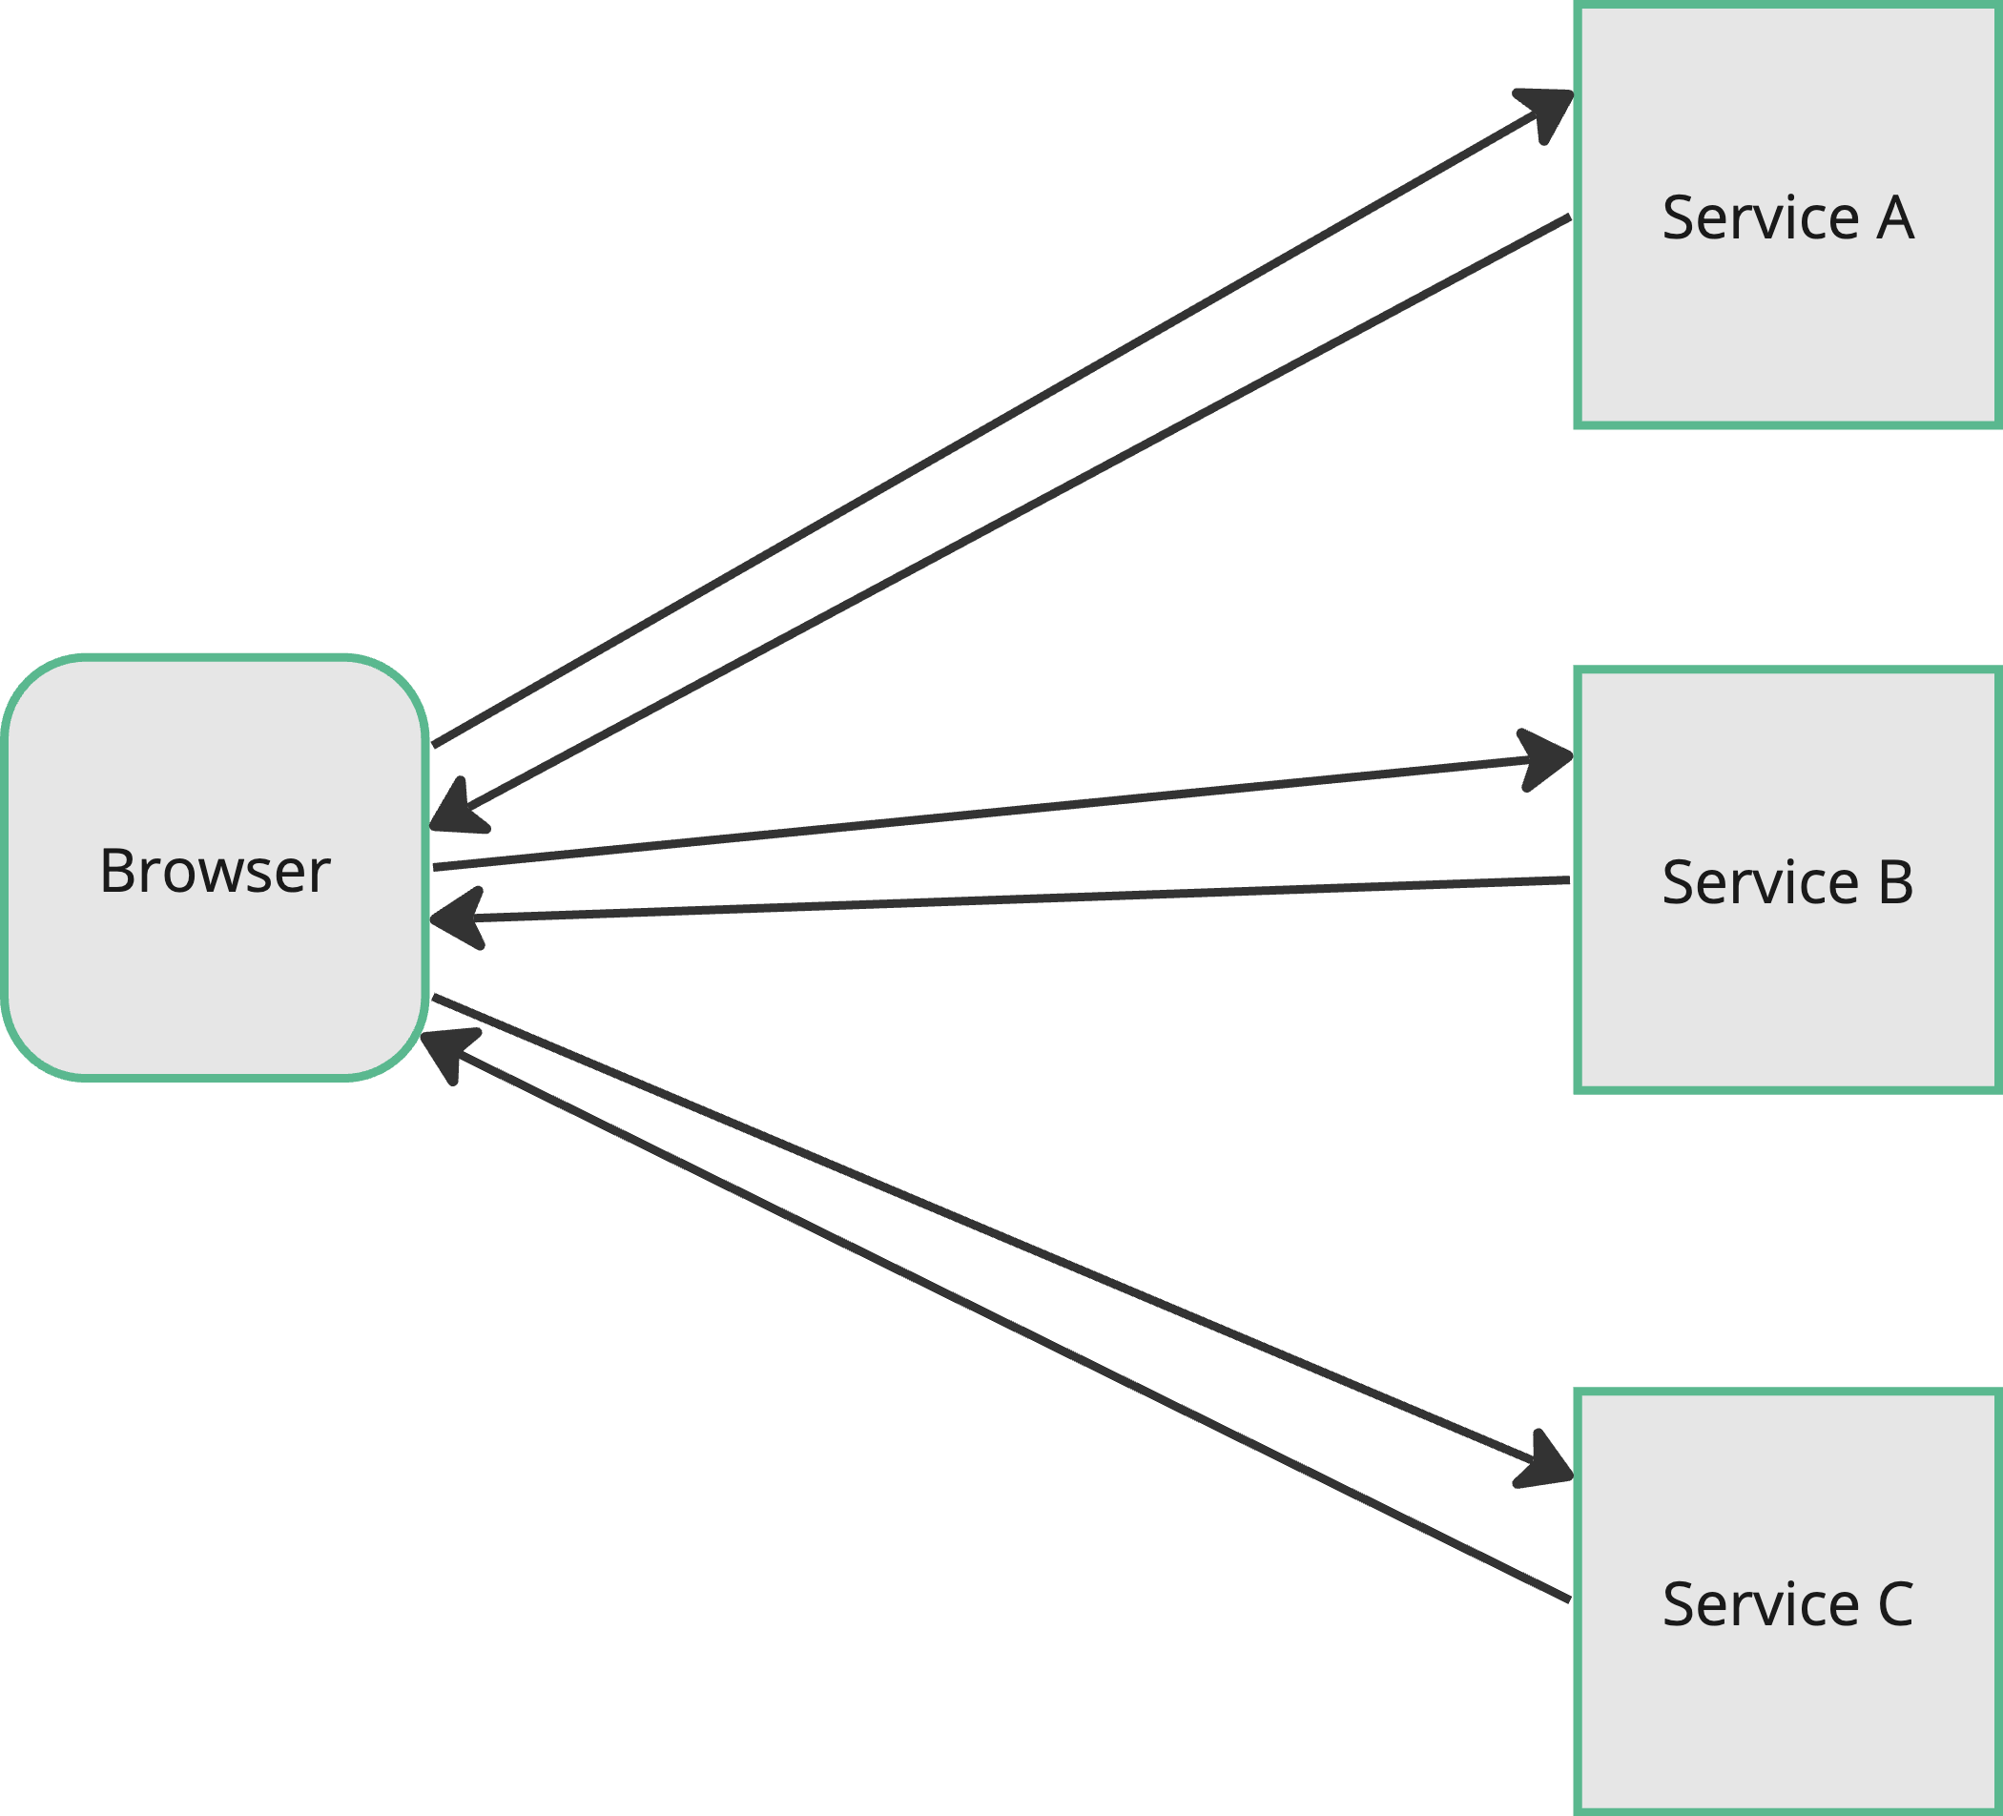
Beispiel: Initialer Seitenaufruf
Datenzugriff
SPA: HTTP / REST / GraphQL API
z.B. Spring
z.B. Node.JS
z.B. Quarkus

Slide 66
Beispiel: Initialer Seitenaufruf
Datenzugriff
SPA: HTTP / REST / GraphQL API
Frontend-Anwendung bekommt Daten
z.B. Spring
z.B. JSON
z.B. JSON
z.B. Node.JS
z.B. JSON
z.B. Quarkus

Slide 67
Beispiel: Initialer Seitenaufruf
Beispiel: initialer Seitenaufruf
Code
SPA und Fullstack: JavaScript
HTMX: Template-Sprache im Backend
Beispiel: Spring WebMVC + Thymeleaf

Slide 68
Beispiel: Seite aktualisieren
Beispiel: Seite aktualisieren (Sortierung)
Demo: Next.js-Variante
Demo: Next.js Cache
Demo: React SPA
Laufzeit
SPA: Daten
Fullstack: HTML / UI für Ausschnitt
HTMX: HTML für Ausschnitt

Slide 69
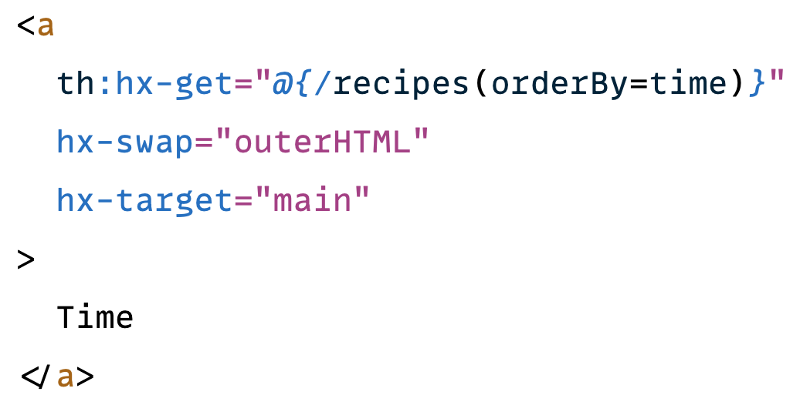
Beispiel: Seite aktualisieren
Beispiel: Seite aktualisieren (Sortierung)
HTMX
Trigger auf (a)-Element
Verhindert das "klassische" Navigieren
Lädt neues HTML, ersetzt "main"

Slide 70
Beispiel: seite aktualisieren
Beispiel: Seite aktualisieren (Sortierung)
Warum eigentlich kein Full-Page-Reload? 🤔
Demo: React SPA Newsletter

Slide 71

Beispiel: seite aktualisieren
Beispiel: Seite aktualisieren
Warum eigentlich kein Full-Page-Reload? 🤔
Demo: NextJS Loading Indikator

Slide 72
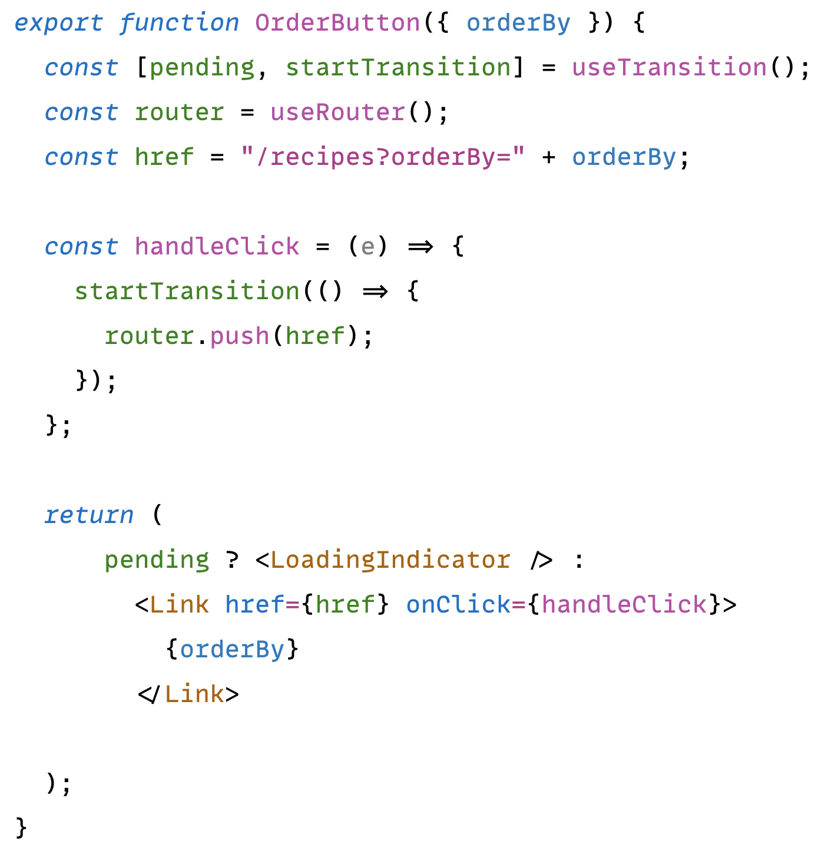
Beispiel: seite aktualisieren
Beispiel: Loading Indikator
Next.JS/React: Transition

Slide 73
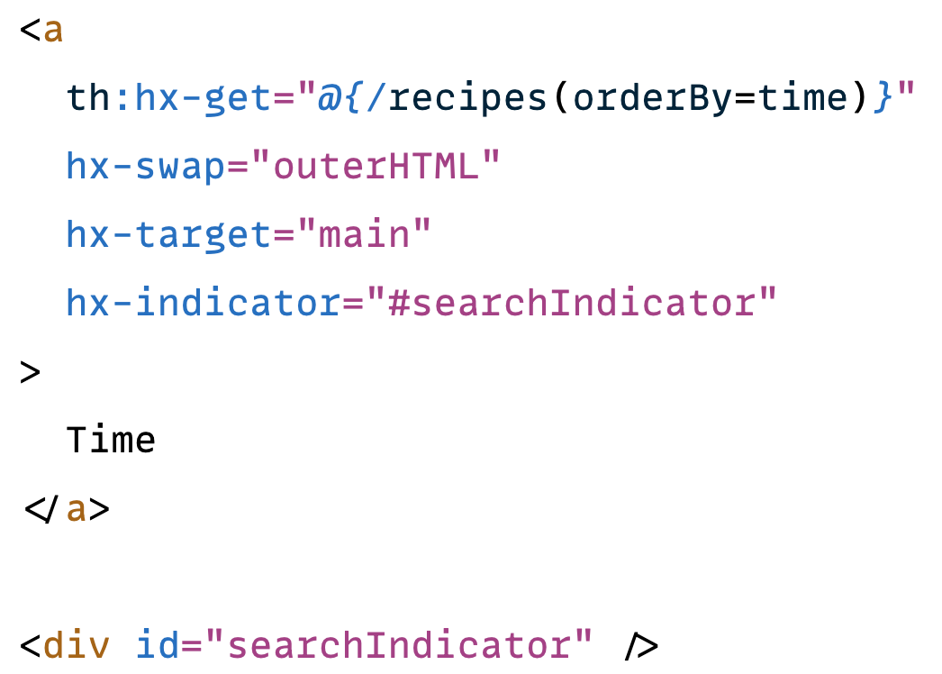
Beispiel: seite aktualisieren
Beispiel: Loading Indikator
HTMX: CSS-Klasse wird während Request an markiertes Element gehängt
Flexibilität?

Slide 74
Beispiel: Verlinkbare Seiten
Beispiel: Verlinkbare Seiten
Sortierung in der URL
Demo: React SPA

Slide 75
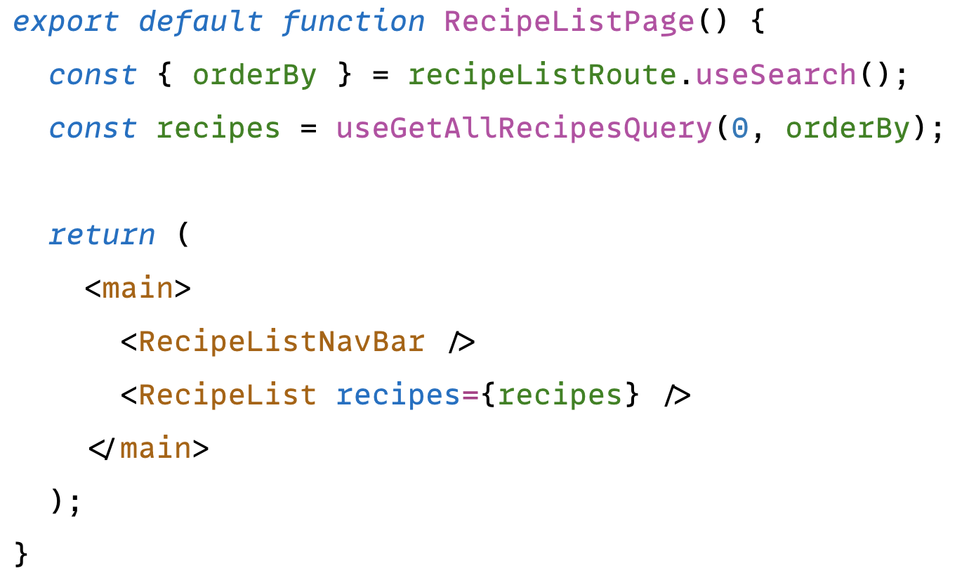
Beispiel: Verlinkbare Seiten
Beispiel: Verlinkbare Seiten
SPA (und Fullstack) Code arbeitet mit URL
Identischer Code für initialen Seitenaufbau und für Neusortierung nach Klick

Slide 76
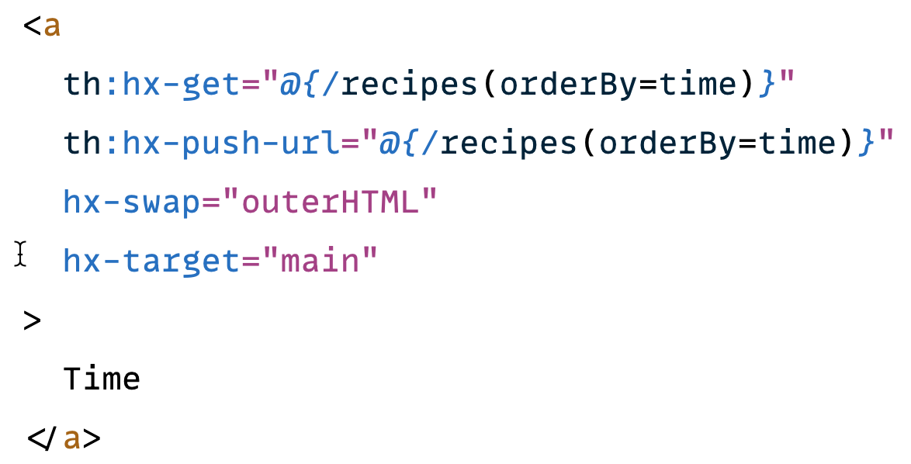
Beispiel: Verlinkbare Seiten
Beispiel: Verlinkbare Seiten
HTMX: Trigger definieren und URL umschreiben, um "SPA Verhalten" zu bekommen

Slide 77
Beispiel: Verlinkbare Seiten
Beispiel: Verlinkbare Seiten
HTMX: Zwei Endpunkte erforderlich
Endpunkt eins für initiale, vollständige Seite (mit oder ohne Sortierung)
Endpunkt zwei für den Trigger zum Sortieren auf dem Link (nur Austausch des main-Elementes)

Slide 78
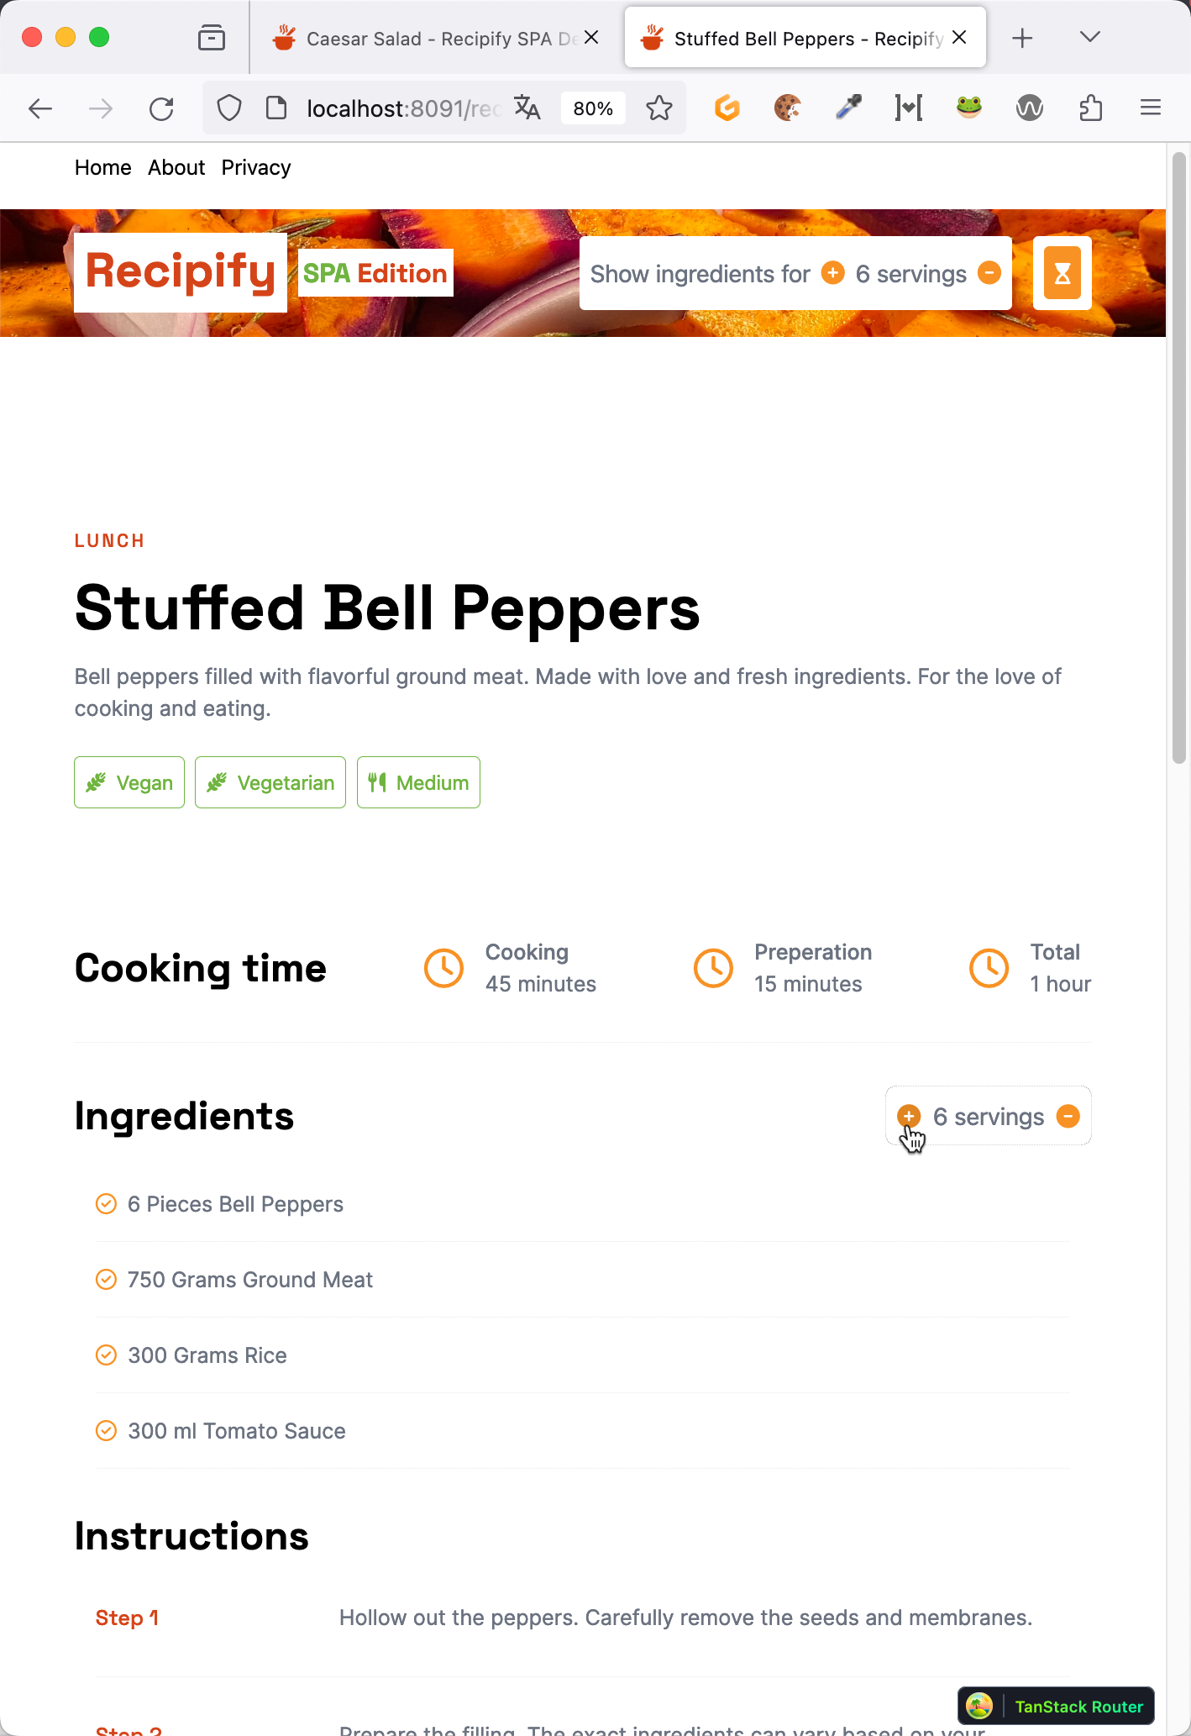
Beispiel: Client-Zustand
Beispiel: Client-Zustand
Demo: React SPA "Servings"
Laufzeit
SPA: Nur neu rendern auf dem Client
Fullstack: Nur Client und/oder Server
HTMX: Nur Client und/oder Server

Slide 79
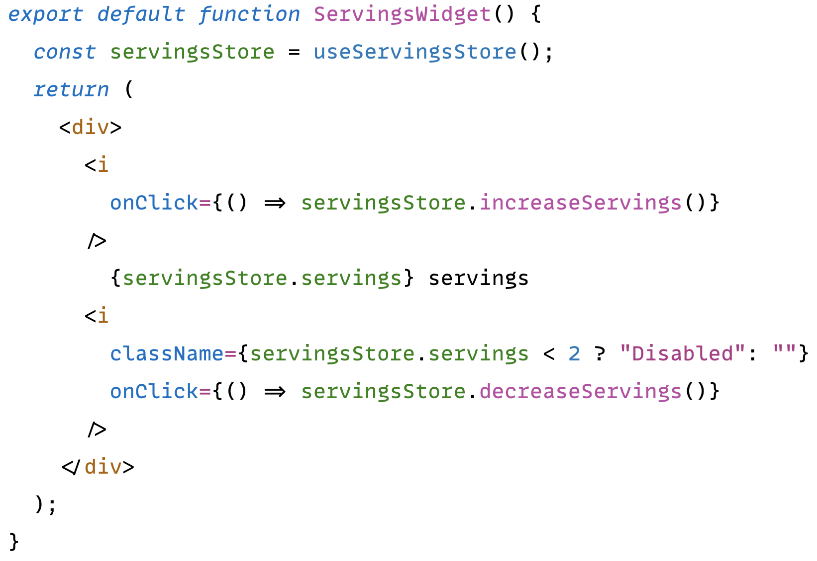
Beispiel: Client-Zustand
Klassisches Beispiel für globalen, nur Client-seitigen State
Daten werden global im Client gehalten
Jede Komponente darf die Daten ändern und lesen
vergleichbar mit UI-Service-Layer-Zugriff
Komponenten können wiederverwendet werden

Slide 80
Beispiel: Client Zustand
HTMX Option 1:
Entweder: Client-seitig per JavaScript
Ohne HTMX
JavaScript-Schnipsel einstreuen
Code-Probleme wie vor zehn Jahren
Trigger
Updates

Slide 81
Beispiel: client Zustand
HTMX Option 2: Serverseitig
Klick auf +/-Button ist ein "Trigger"
Lädt neue UI
Problem:
Aktualisierung an mehreren Stellen
Das ginge mit "Out-of-Band"
Sogar über "Seiten"-Wechsel hinaus
Wo merken wir uns den Zähler?
Wird schnell unübersichtlich
Trigger
Updates

Slide 82
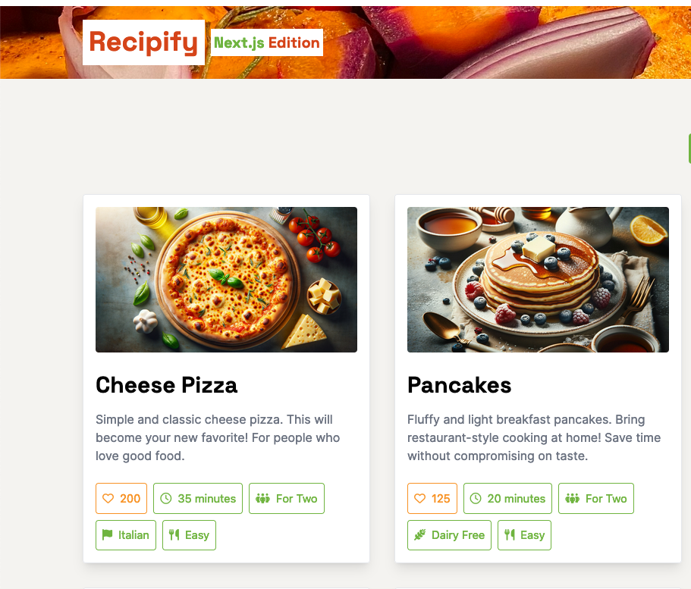
Beispiel: Daten änderungen
Beispiel: Daten-Änderungen
Demo: Next.JS Like Button
Laufzeit
SPA: HTTP Request, aktualisierter Like kommt zurück
Fullstack: HTTP Request (ggf. proprietäres Protokoll, z.B. React Server Action)
HTMX: Server Request (UI kommt zurück)

Slide 83
Beispiel: Daten änderungen
Beispiel: Next.JS
Like-Button ist "Client-Komponente", da sie interaktiv ist (anklickbar)
Kann aber transparent mit Server-Komponenten gemischt werden
Client Komponente
Server Komponenten

Slide 84
Beispiel: Daten änderungen
Beispiel: Next.JS
Like-Button ist "Client-Komponente", da sie interaktiv ist (anklickbar)
Kann aber transparent mit Server-Komponenten gemischt werden
Nur der JS-Code der Client-Komponente kommt in den Browser!
Client Komponente
Server Komponenten

Slide 85
Auswahl
Kriterien

Slide 86
Auswahlkriterien
Wie interaktiv ist meine Anwendung eigentlich?
Tipp: nicht unterschätzen!

Slide 87
Auswahlkriterien
Habe ich mit (viel) JavaScript zur Laufzeit ein Problem?
Das ist nicht für jede Anwendung der Fall!

Slide 88
Auswahlkriterien
Habe ich mit (viel) JavaScript in der Entwicklung ein Problem?
Dann eher kein JavaScript-basierter Ansatz

Slide 89
Auswahlkriterien
Wie gefällt mir die Entwicklung
Sprache
Tooling, Entwicklungsumgebung etc.
Bei HTMX beachten: wie sieht die Template-Sprache auch? Gefällt mir das?

Slide 90
Auswahlkriterien
Wie gefällt mir die Entwicklung
Sprache
Tooling, Entwicklungsumgebung etc.
Bei HTMX beachten: wie sieht die Template-Sprache auch? Gefällt mir das?
Ist Laufzeit nicht das wichtigere Kriterium?
Ja aber!
Wenn wir kein Bock haben, die Anwendung zu bauen, wird das ja auch nichts
Hier muss man vielleicht eine Balance finden

Slide 91
Auswahlkriterien
Komponentenmodell
Anwendungen sind komplex
Mit Komponenten kann Komplexität aufgeteilt werden (wie im Backend)
Unterstützt meine gewünschte Technologie das?
SPA und Fullstack (JavaScript): Ja
HTMX: kommt auf das Backend an

Slide 92
Die Qual der Wahl
Fazit

Slide 93
Fazit
Laufzeit-Sicht: Fullstack + HTMX vorsichtig vergleichbar
SPA: tendenziell nur Daten

Slide 94
Fazit
Entwicklung: Fullstack + SPA vorsichtig vergleichbar
HTMX fällt hier deutlich raus
Insbesondere React-Ansätze (alles JavaScript, selbst "Templates") unterscheidet sich deutlich von HTMX (Backend-Sprache, Template-Sprache, JavaScript)

Slide 95
Fazit
Meine Persönliche Präferenz
Wenn es geht, SPA machen: guter Kompromiss sowohl zur Laufzeit + Entwicklung

Slide 96
Fazit
Meine Persönliche Präferenz
Wenn es geht, SPA machen: guter Kompromiss sowohl zur Laufzeit + Entwicklung
Dann Fullstack, weil der Ansatz konsequente Weiterentwicklung ist

Slide 97
Fazit
Meine Persönliche Präferenz
Wenn es geht, SPA machen: guter Kompromiss sowohl zur Laufzeit + Entwicklung
Dann Fullstack, weil der Ansatz konsequente Weiterentwicklung ist

Slide 98
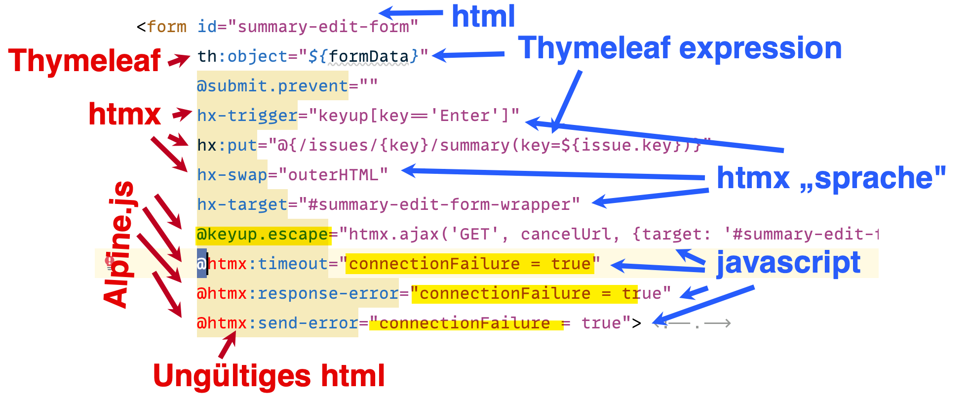
Fazit
HTMX wirkt auf mich wie Technik von vor zehn Jahren
wir bauen aber heute ganz andere Anwendungen als damals:
ganz andere fachlicher Komplexität
viel höhere Ansprüche
Quelle: "Modern frontends with htmx", Wim Deblauwe, 2023 (Hervorherbungen von mir)

Slide 99
Fazit
Wenn ihr nur eins aus diesem Vortrag mitnehmen wollt:

Slide 100
Fazit
Wenn ihr nur eins aus diesem Vortrag mitnehmen wollt:
Frontend-Entwicklung bitte, bitte ernstnehmen!
Das ist nicht "weniger" als Backend-Entwicklung
(Wenn ihr kein Bock auf Frontend habt, dann lasst das doch einfach die Kolleg:innen machen 😇)

Slide 101
Frontend-Entwicklung ...
Frontend?
Vielleicht doch nicht so trivial
😽

Slide 102

NILS HARTMANN
https://nilshartmann.net
Vielen Dank!
Slides: https://react.schule/jax-2024
Fragen & Kontakt: nils@nilshartmann.net
Twitter: @nilshartmann

